Slide 1


Slide 2
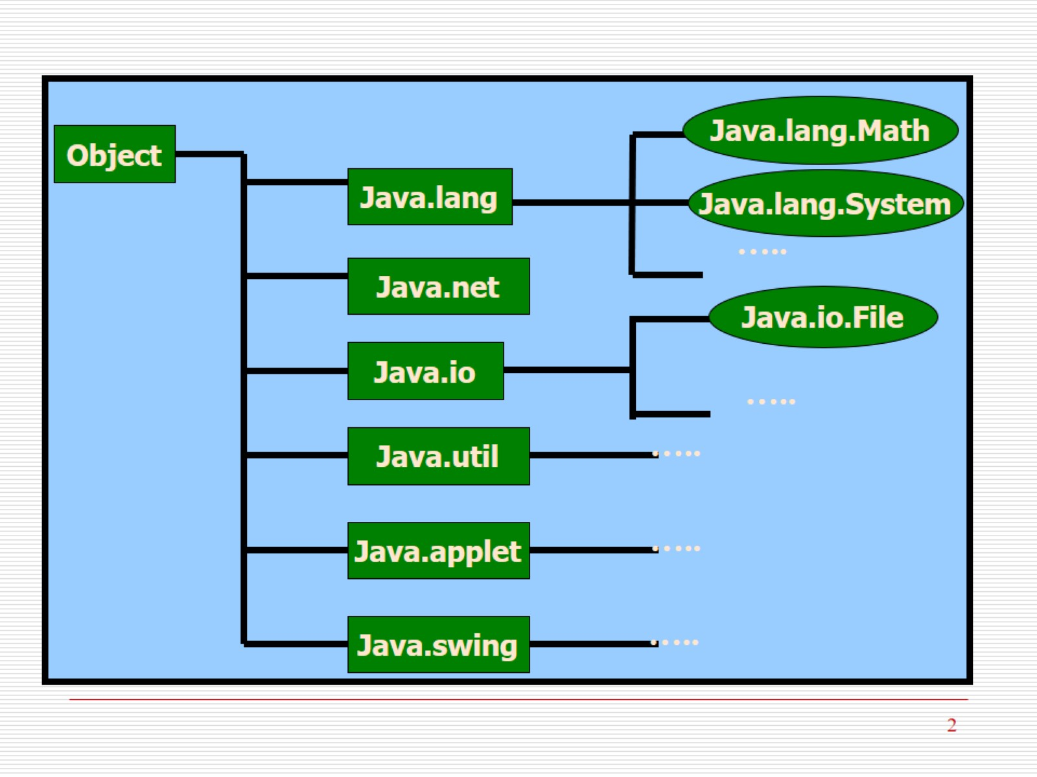

Slide 3
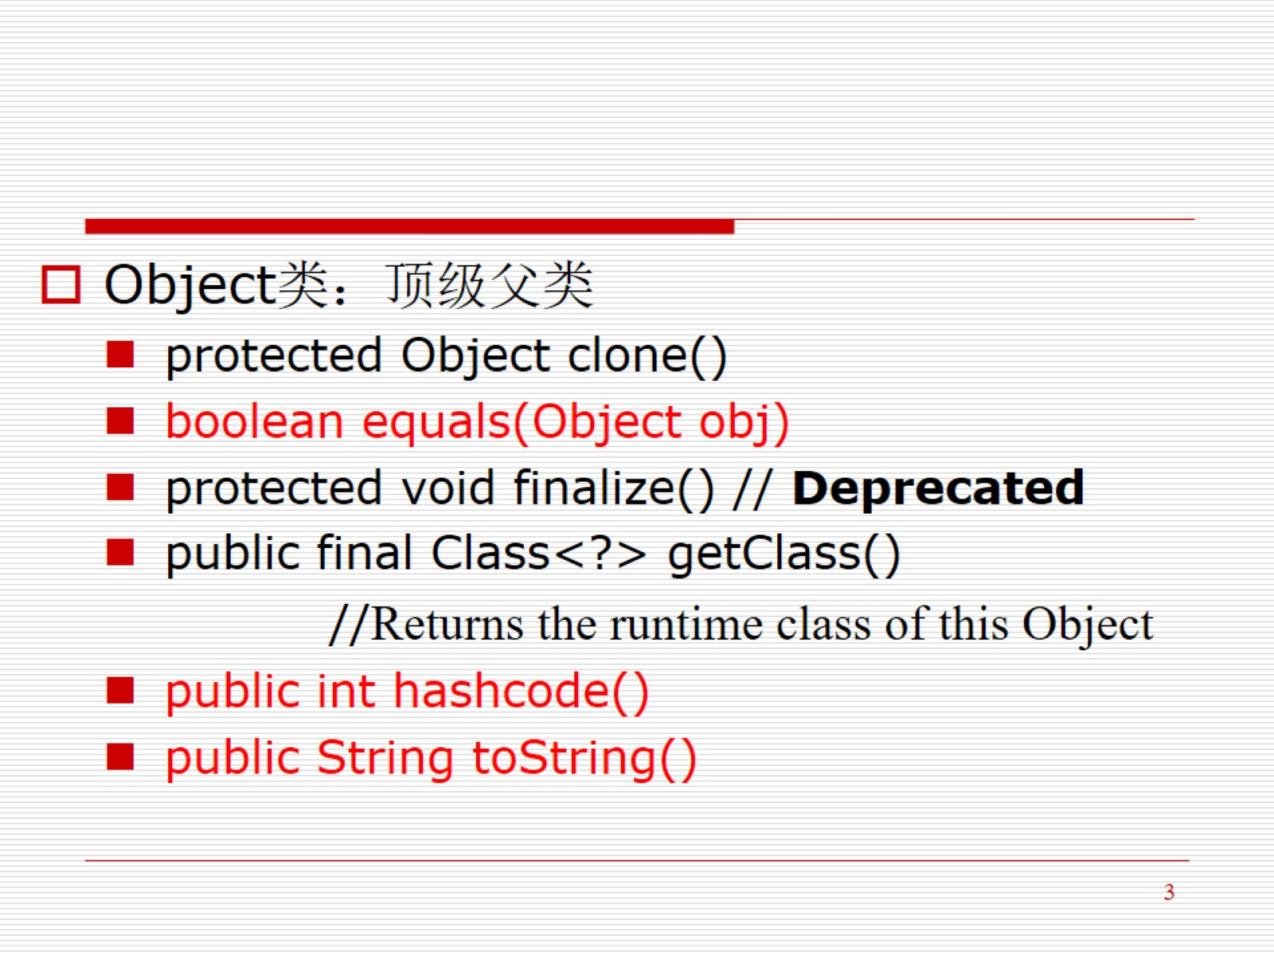

Slide 4
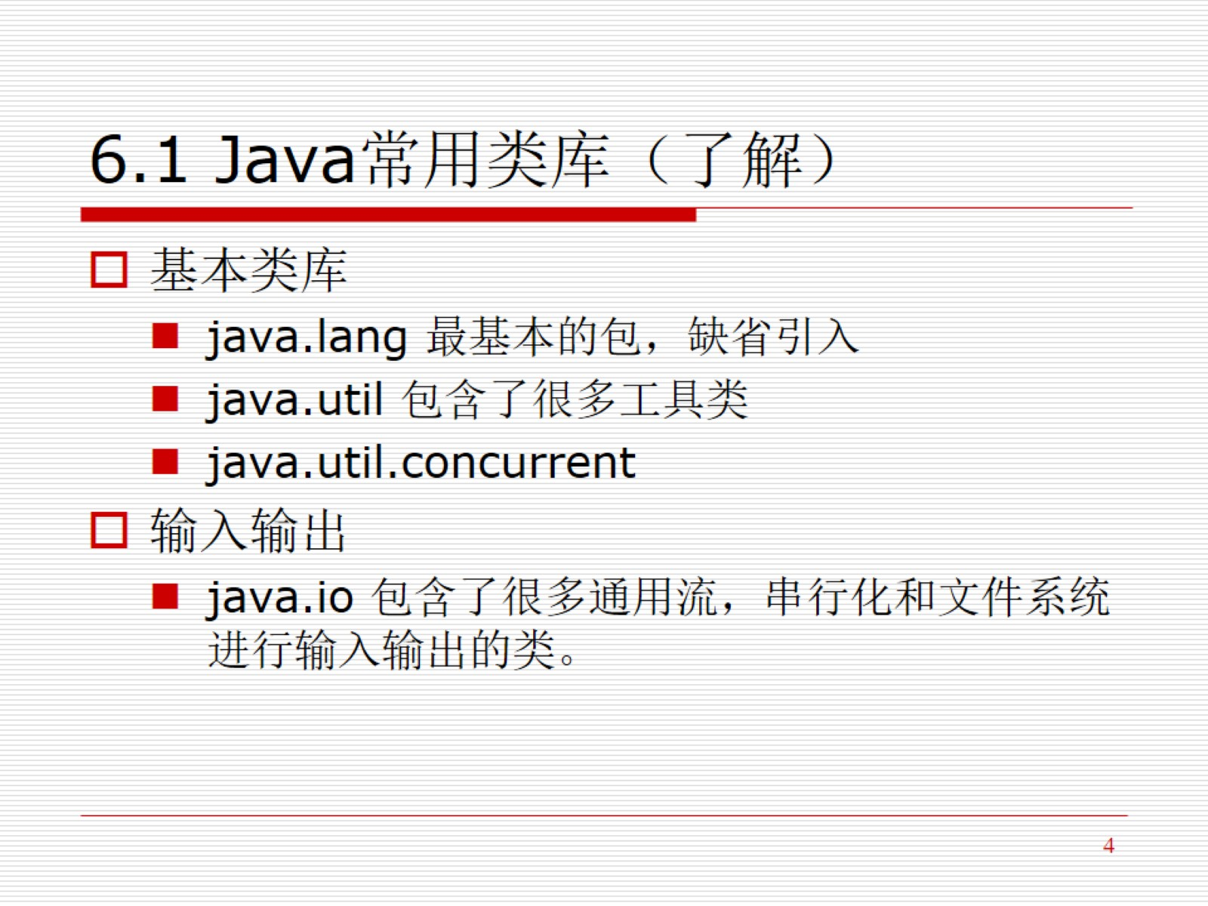
6.1 Java常用类库（了解）

Slide 5
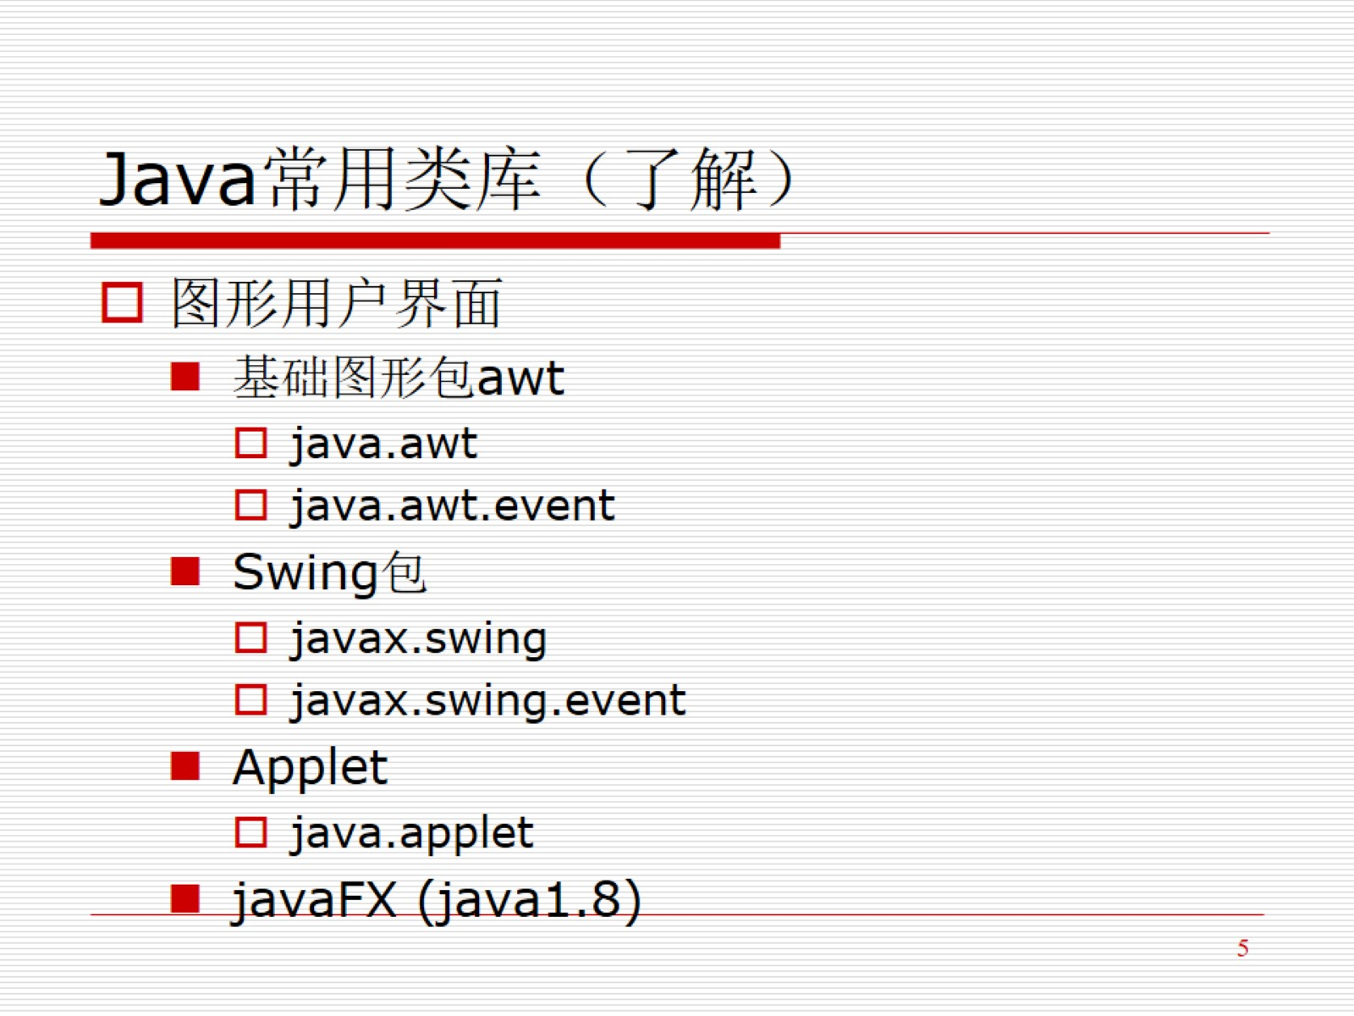
Java常用类库（了解）

Slide 6
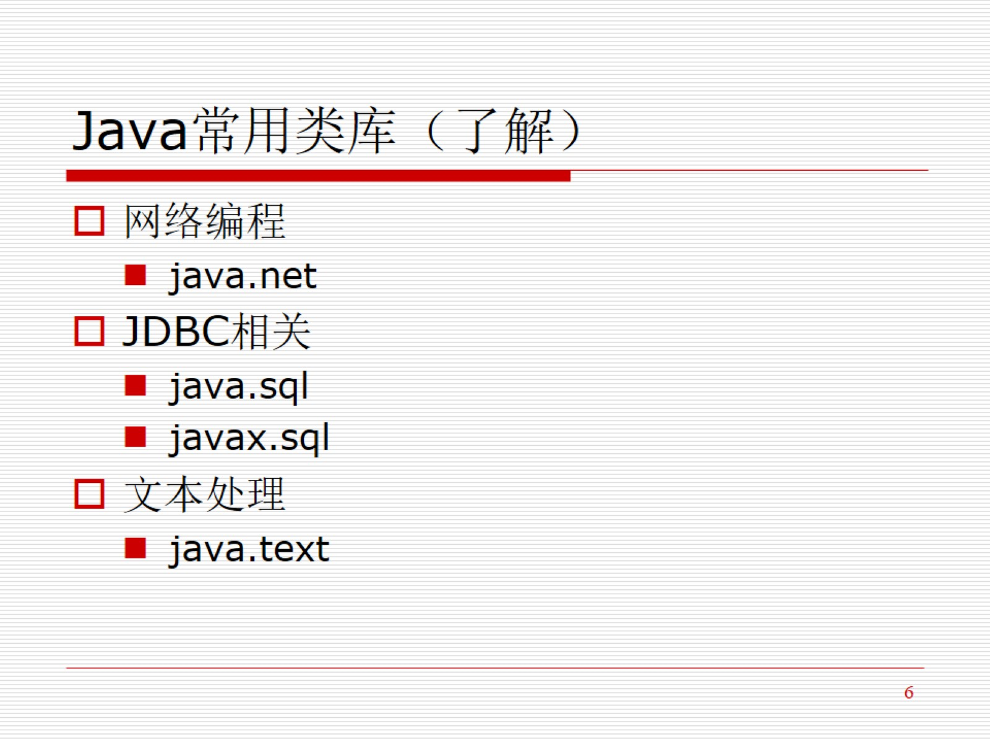
Java常用类库（了解）

Slide 7
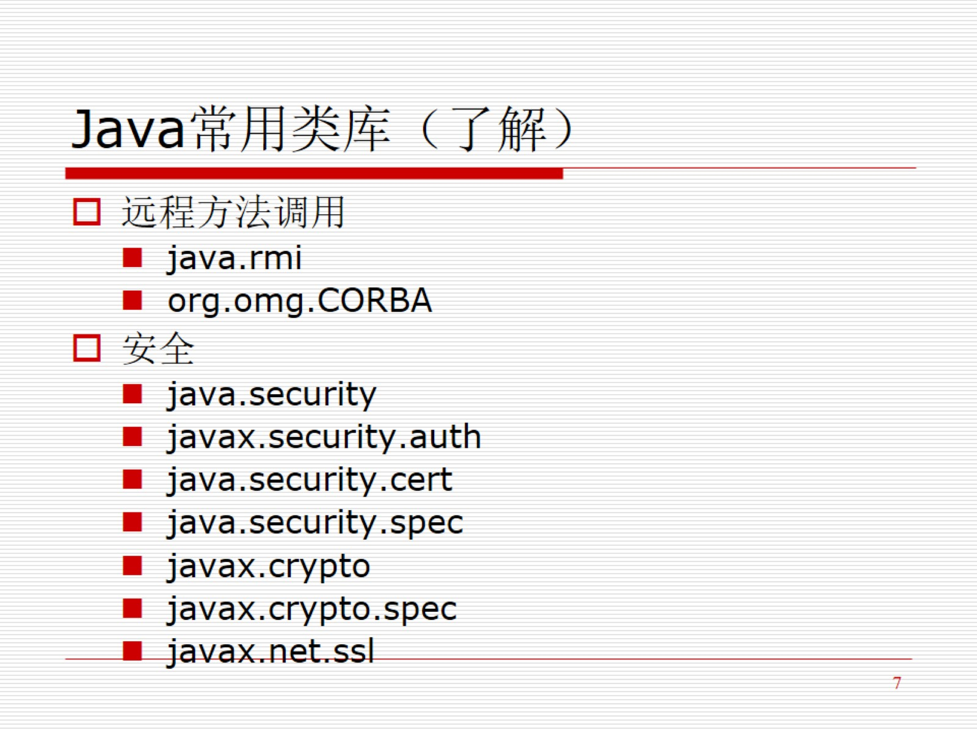
Java常用类库（了解）

Slide 8
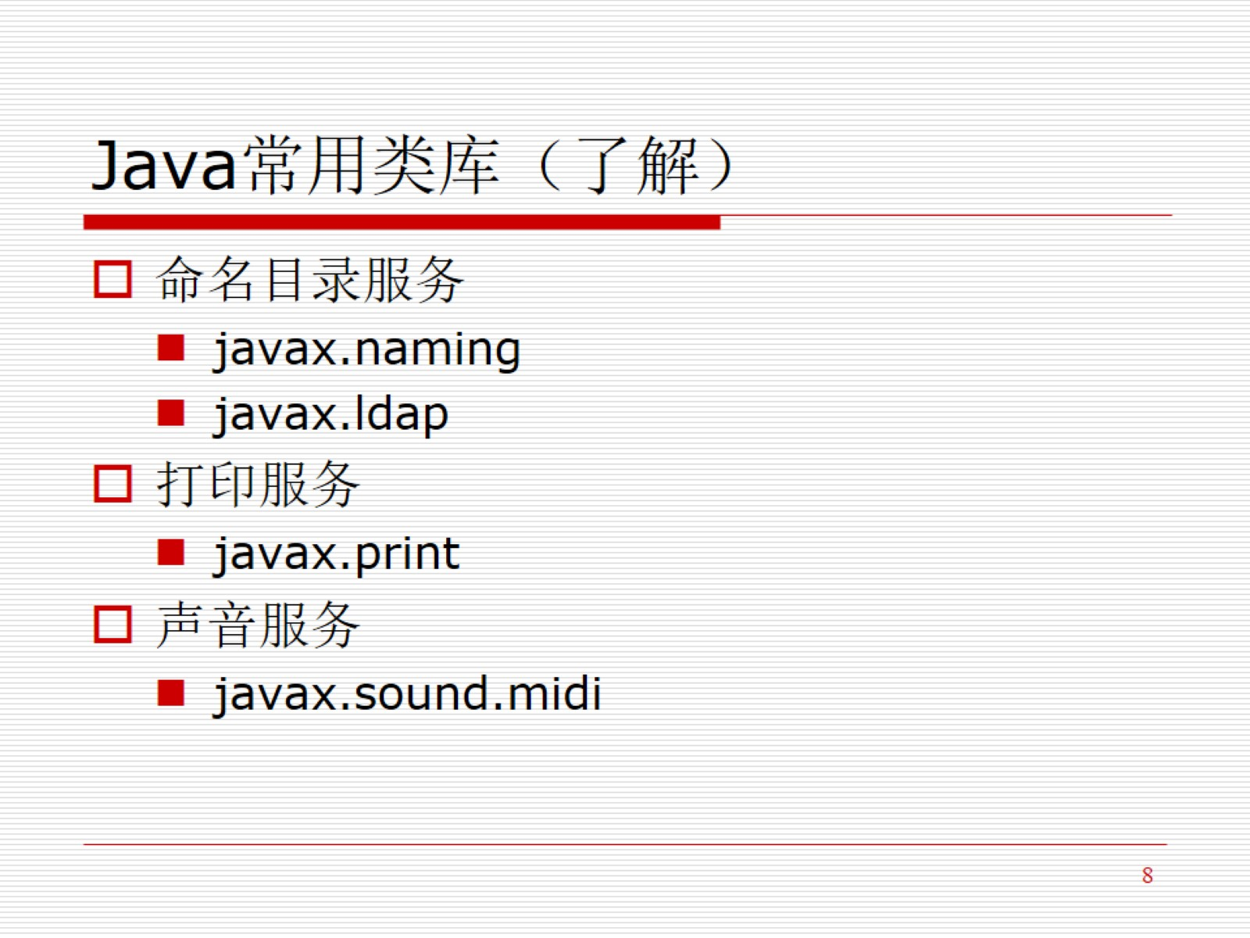
Java常用类库（了解）

Slide 9
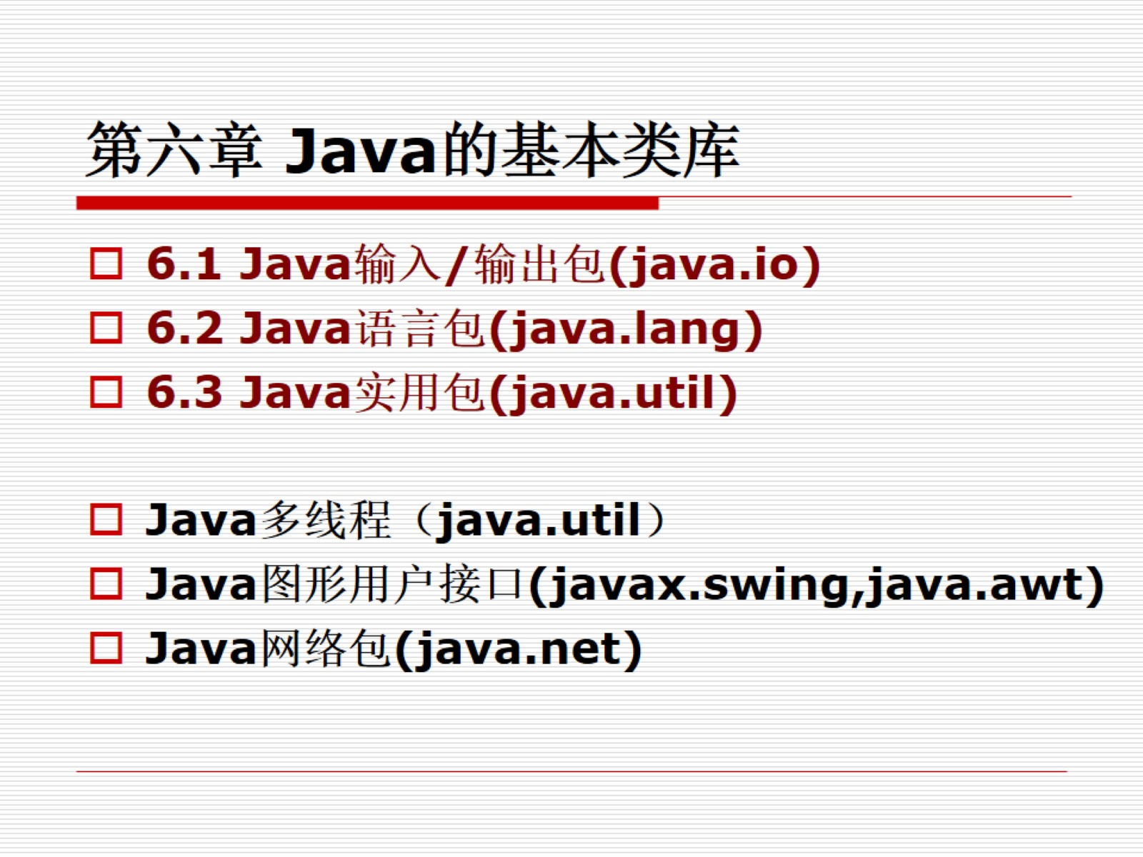
第六章 Java的基本类库

Slide 10
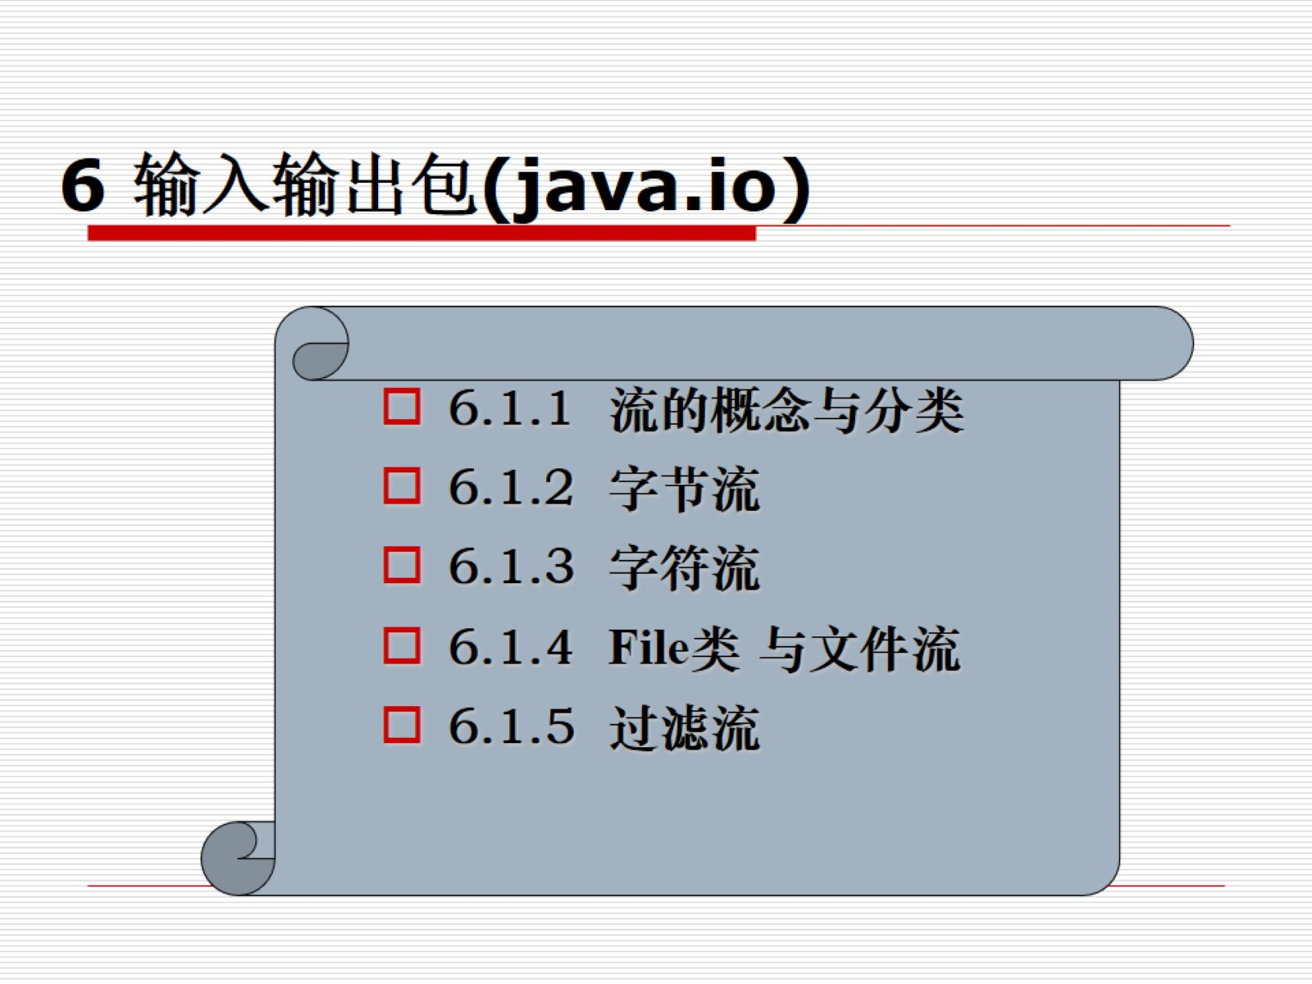
6 输入输出包(java.io)

Slide 11
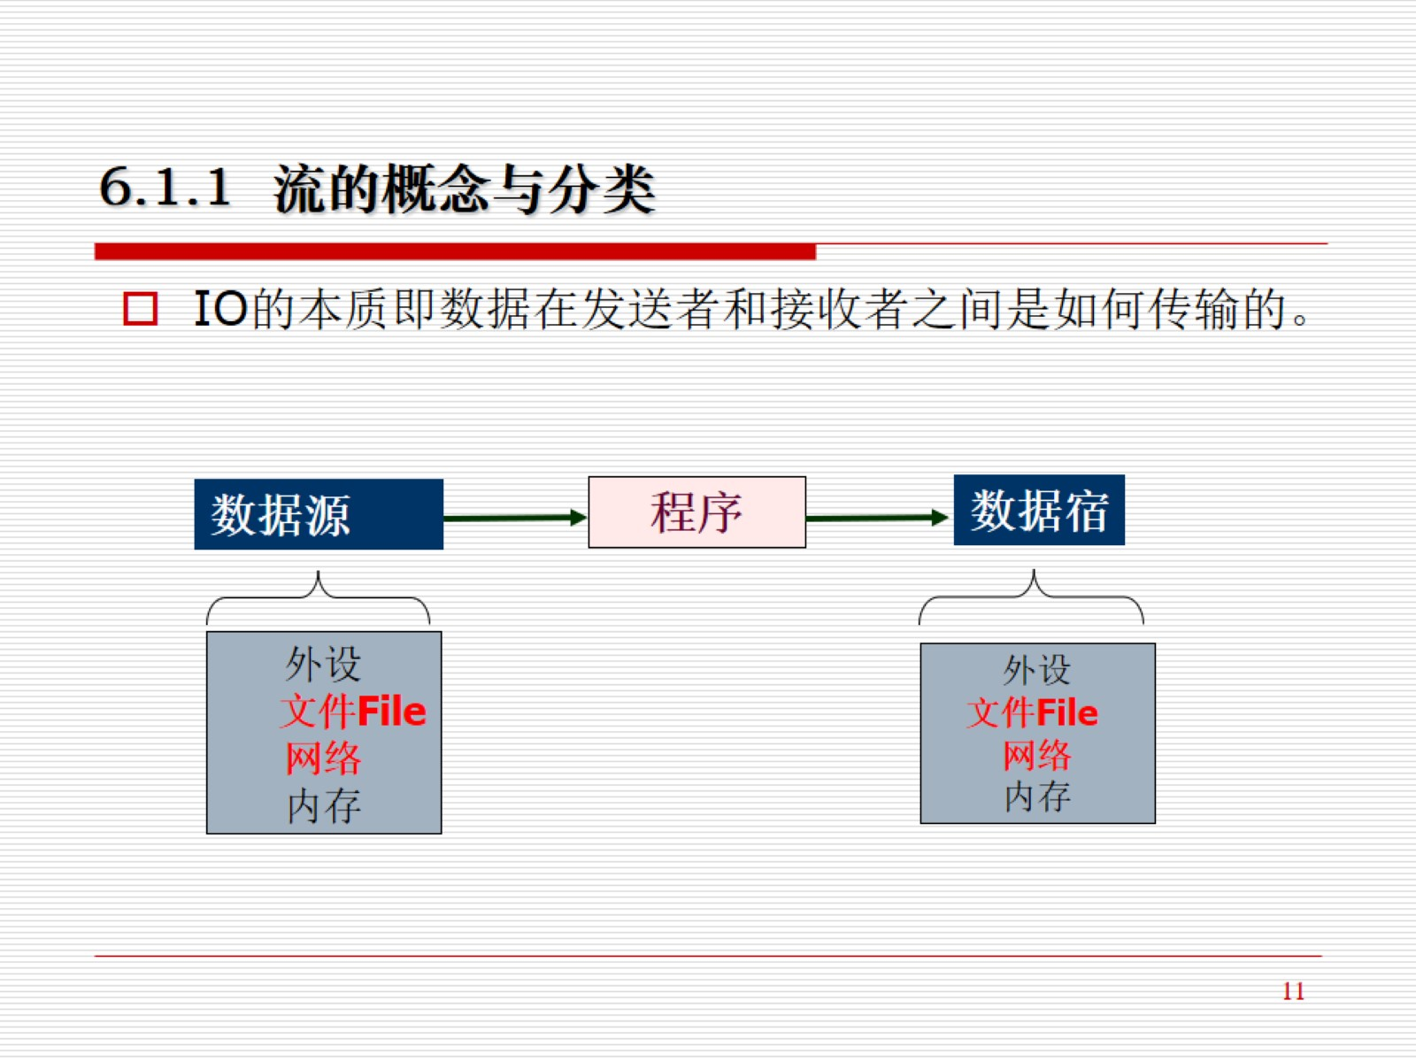

Slide 12
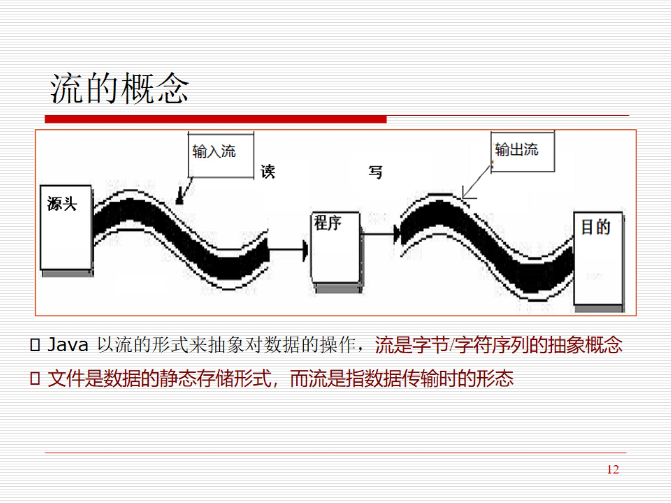
流的概念

Slide 13
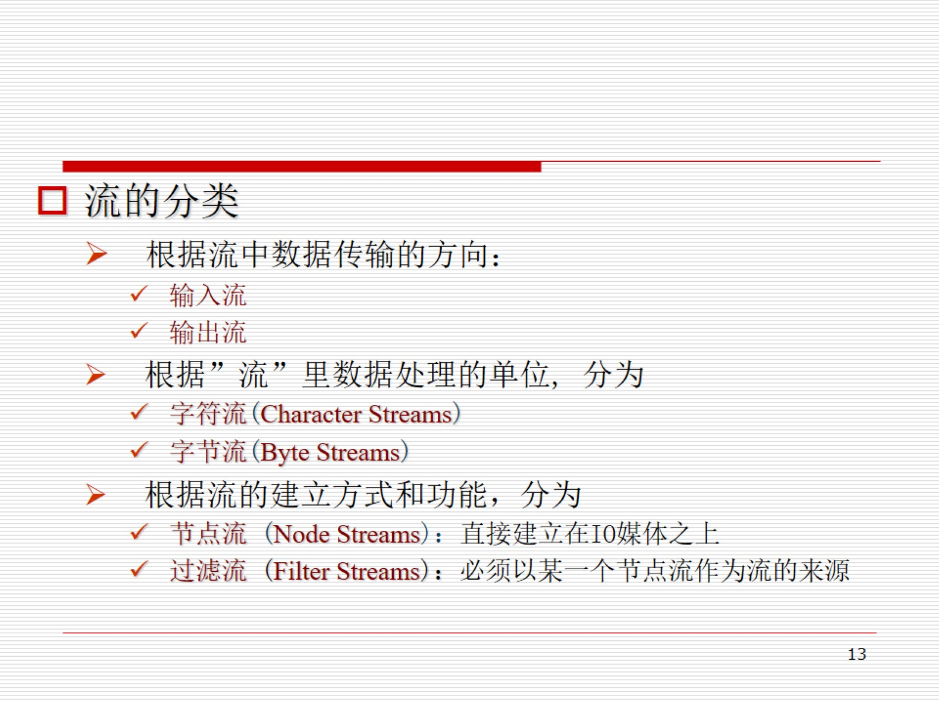

Slide 14
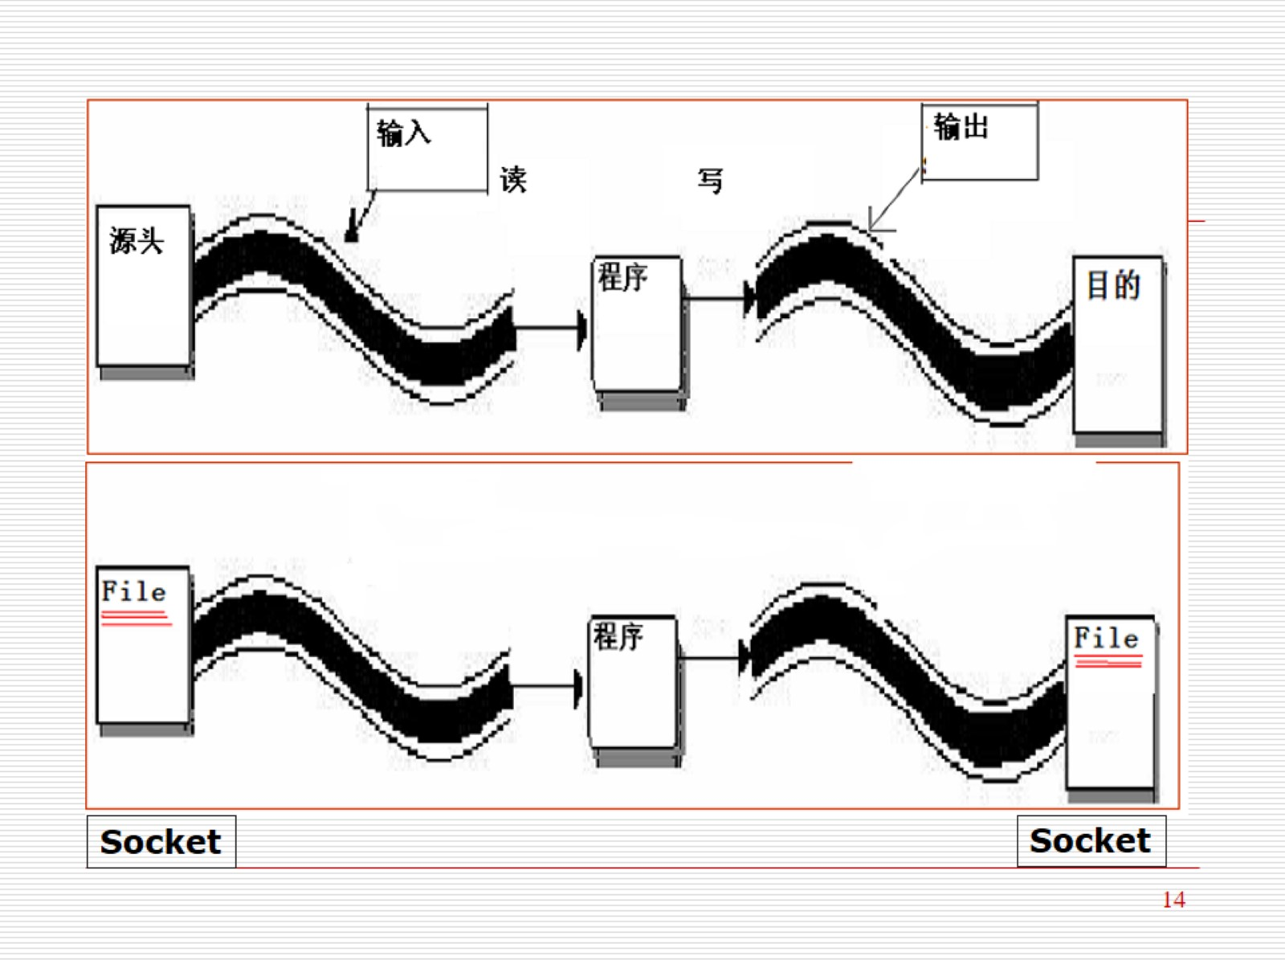

Slide 15
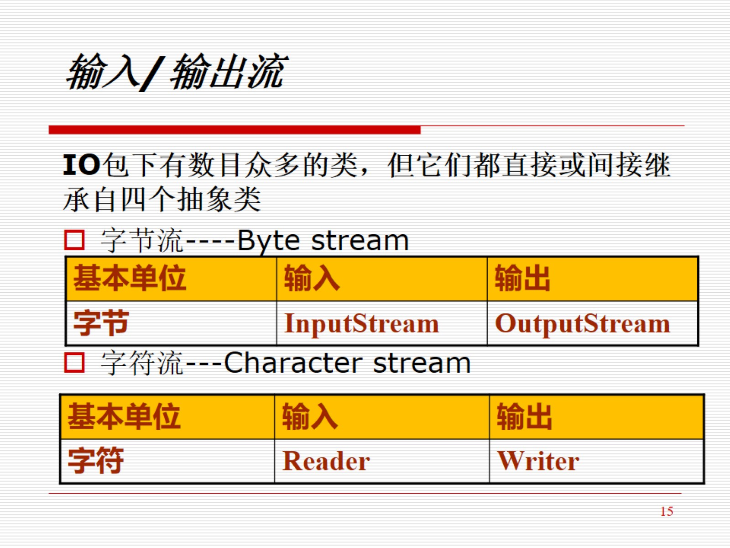
输入/输出流

Slide 16
6 输入输出包(java.io)

Slide 17
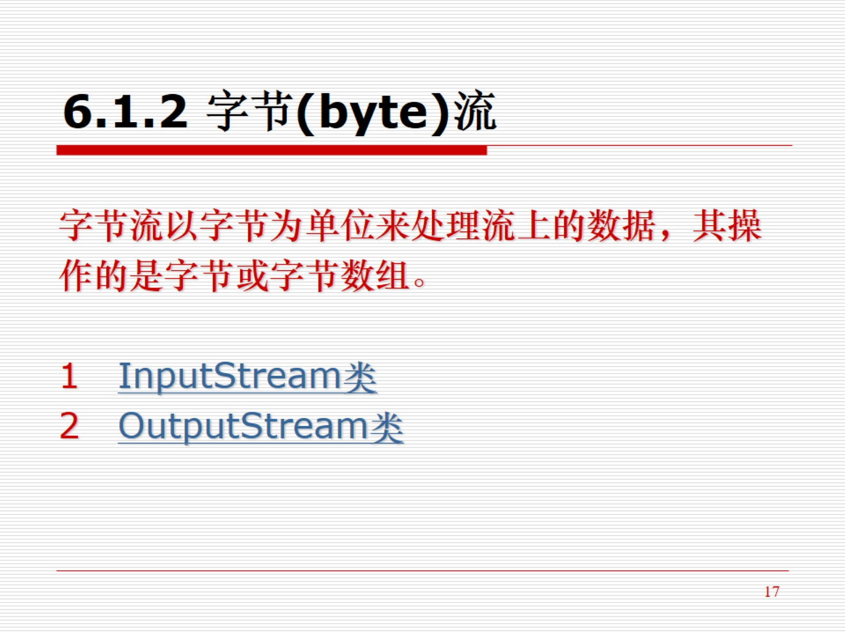
6.1.2 字节(byte)流

Slide 18
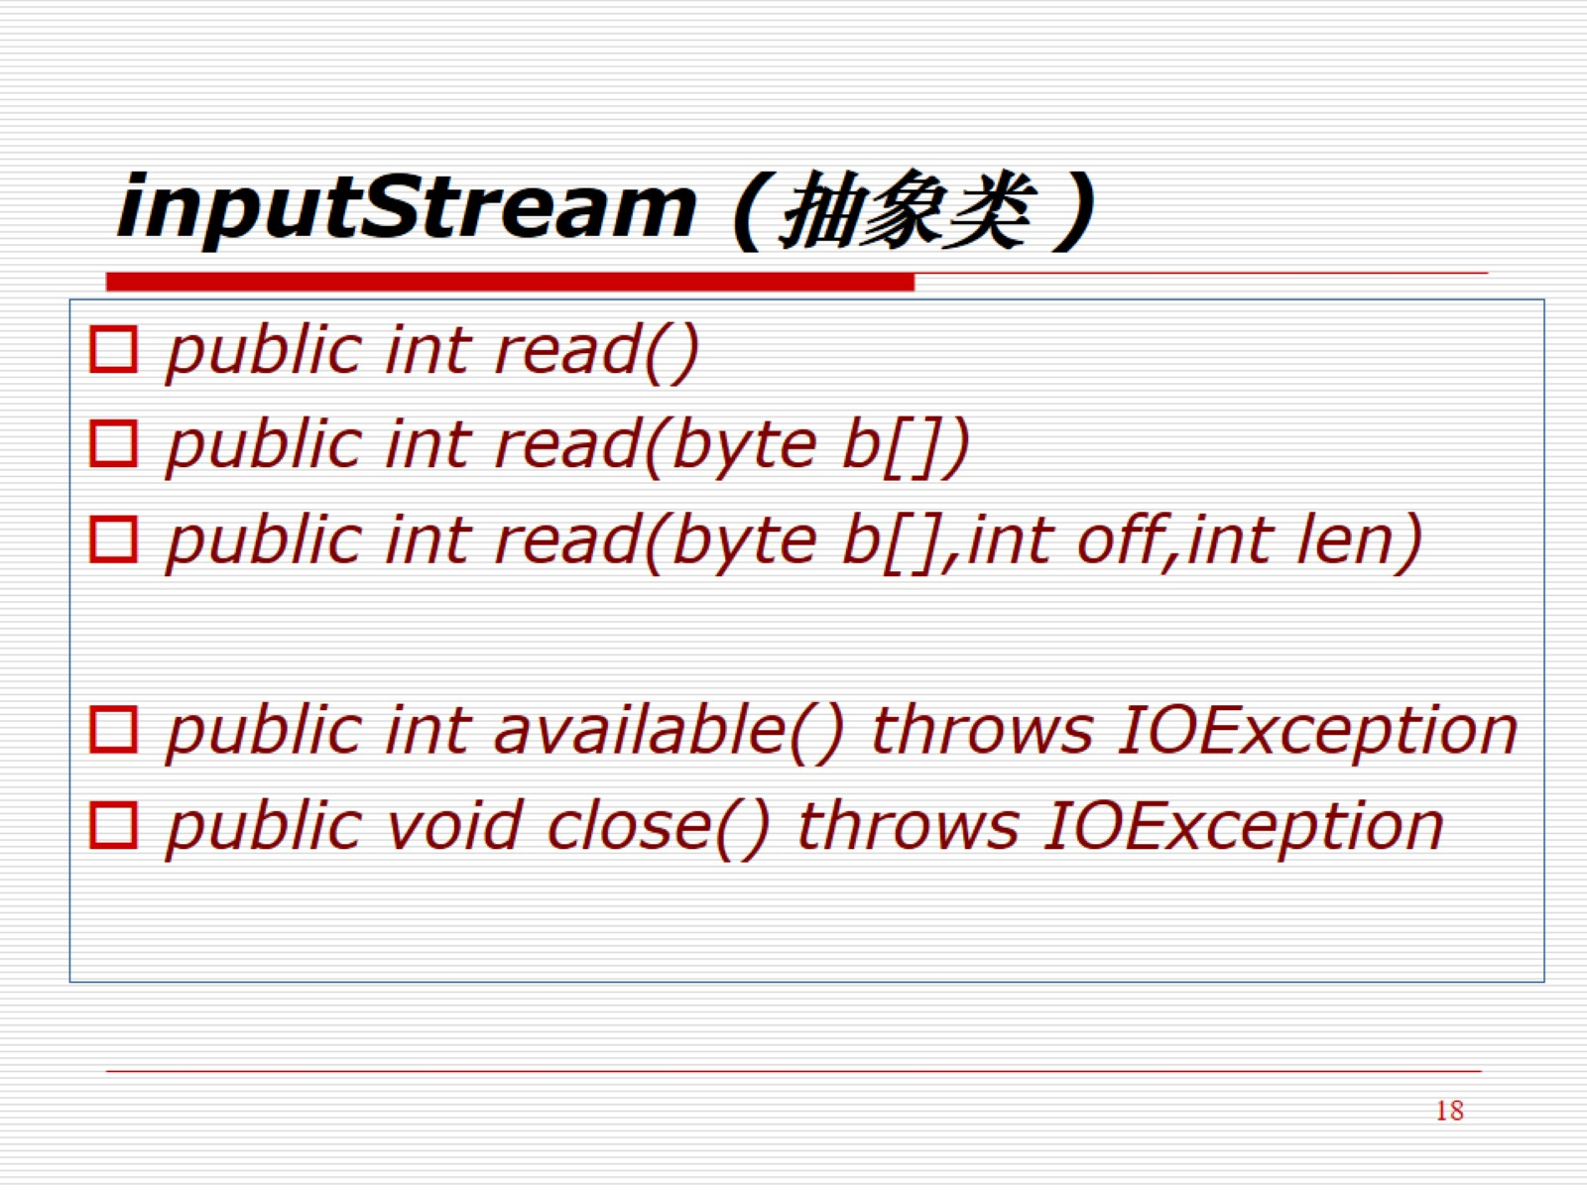
inputStream (抽象类 )

Slide 19
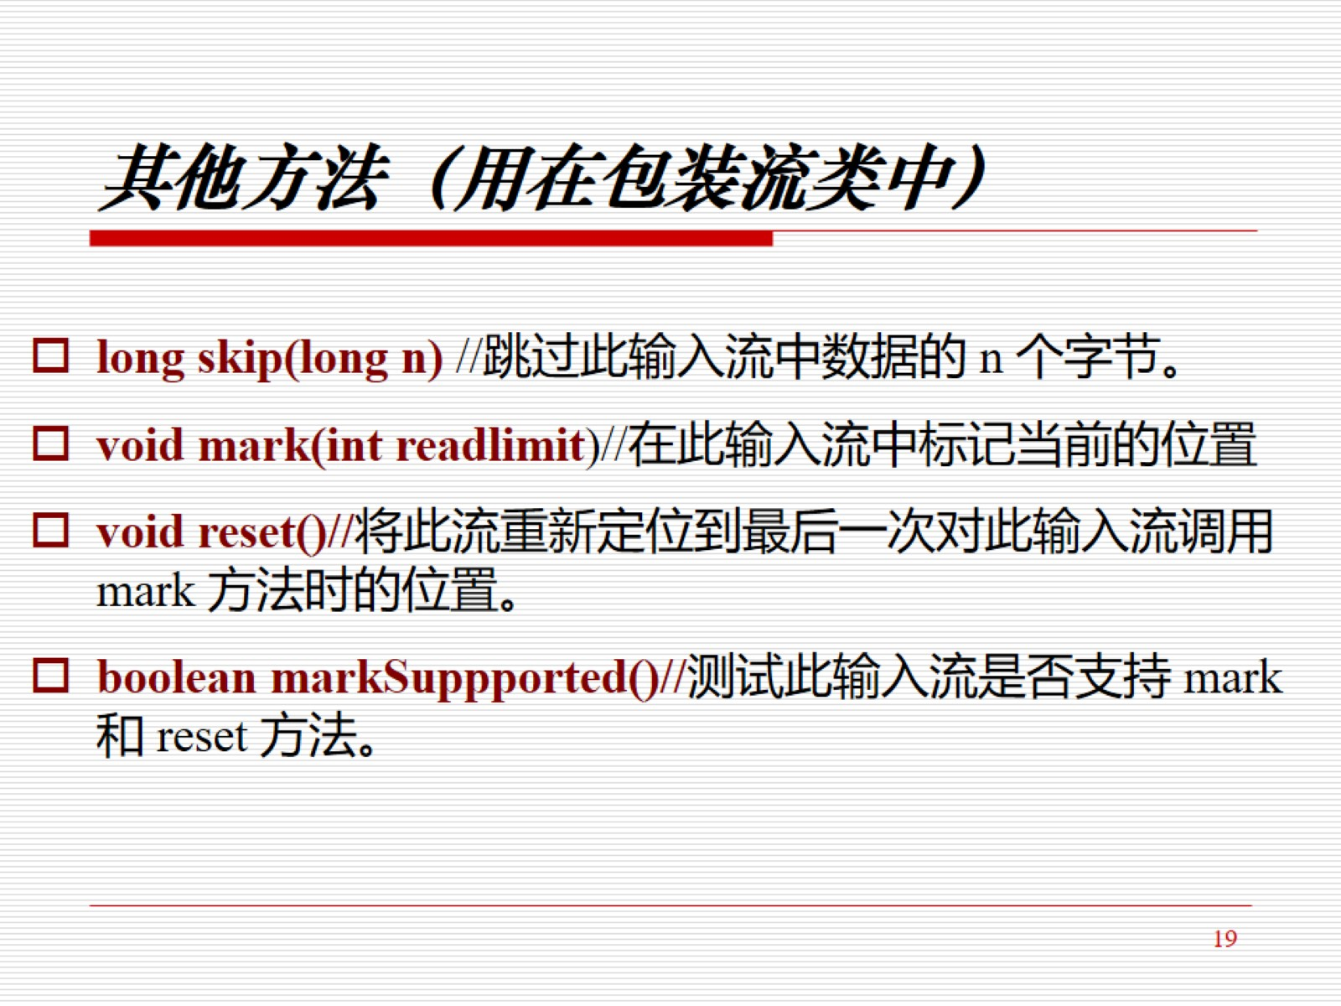
其他方法（用在包装流类中）

Slide 20
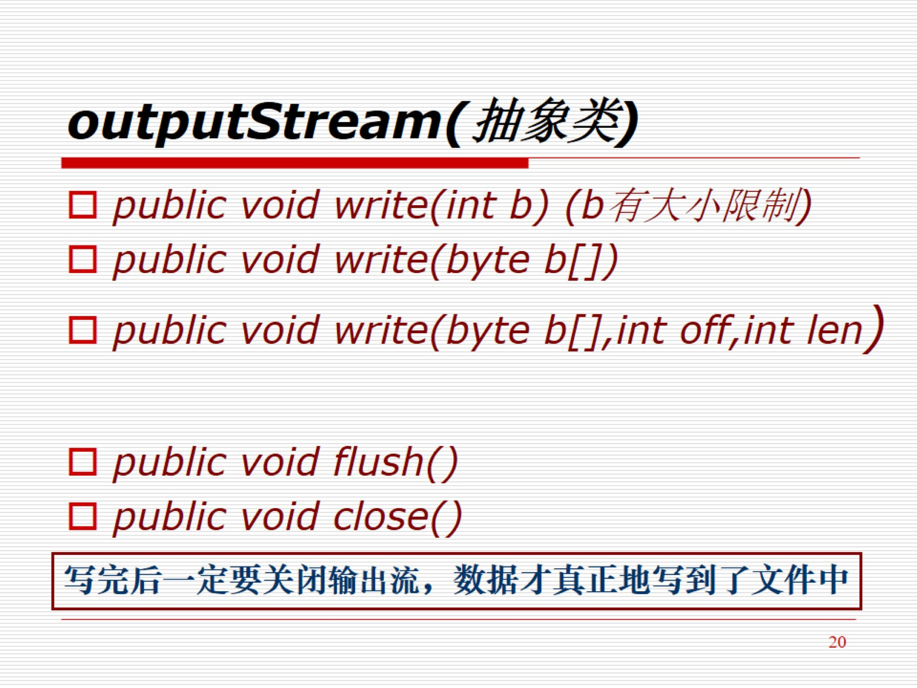
outputStream(抽象类)

Slide 21
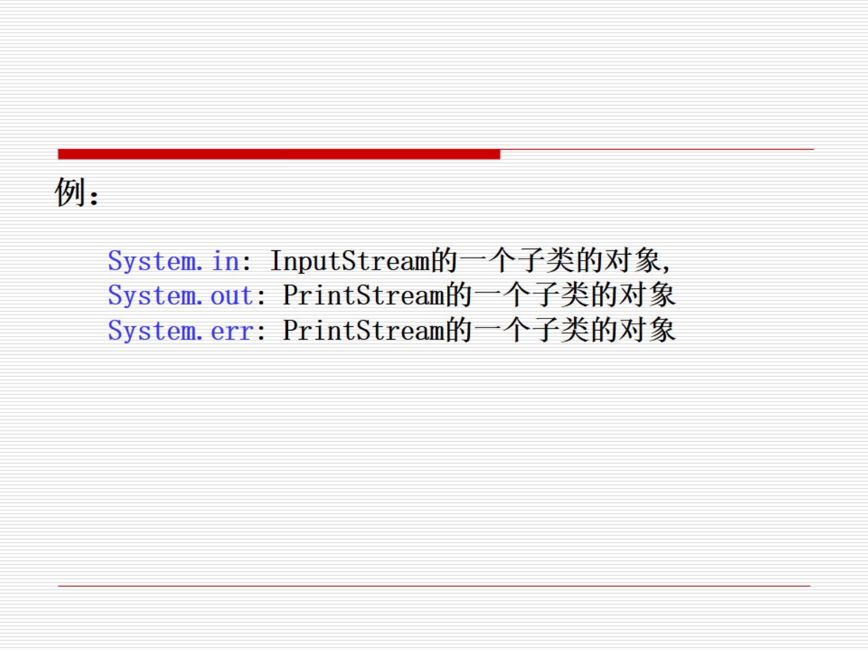

Slide 22
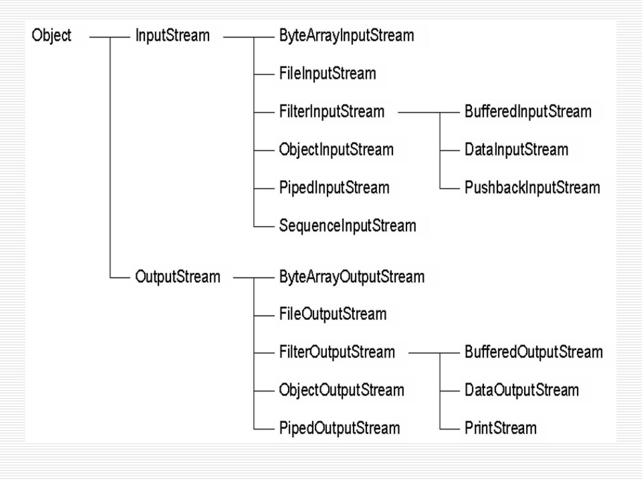

Slide 23
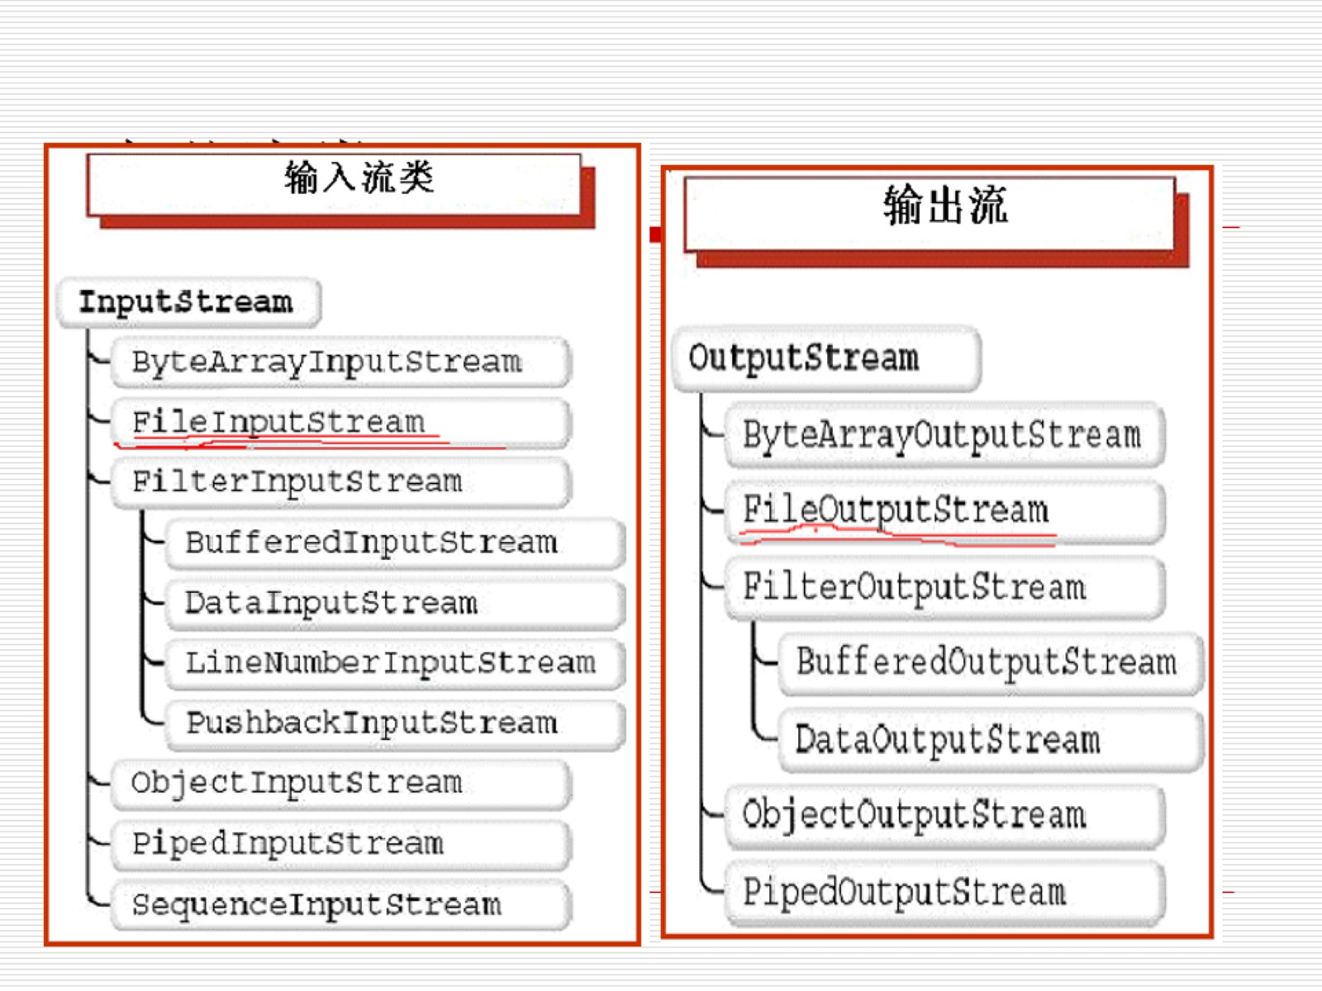
字节流类

Slide 24
6 输入输出包(java.io)

Slide 25
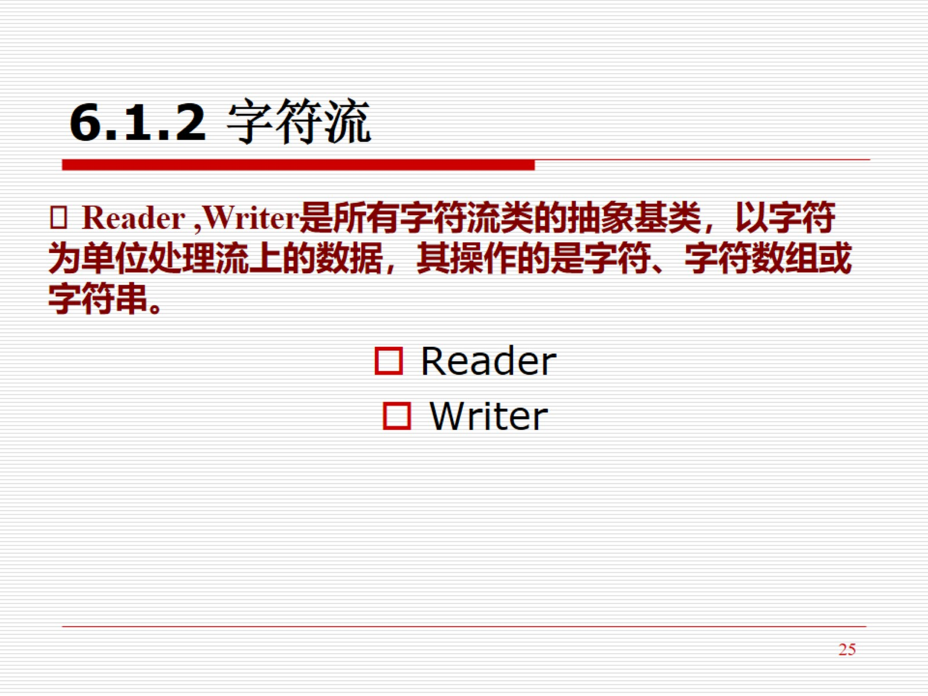
6.1.2 字符流

Slide 26
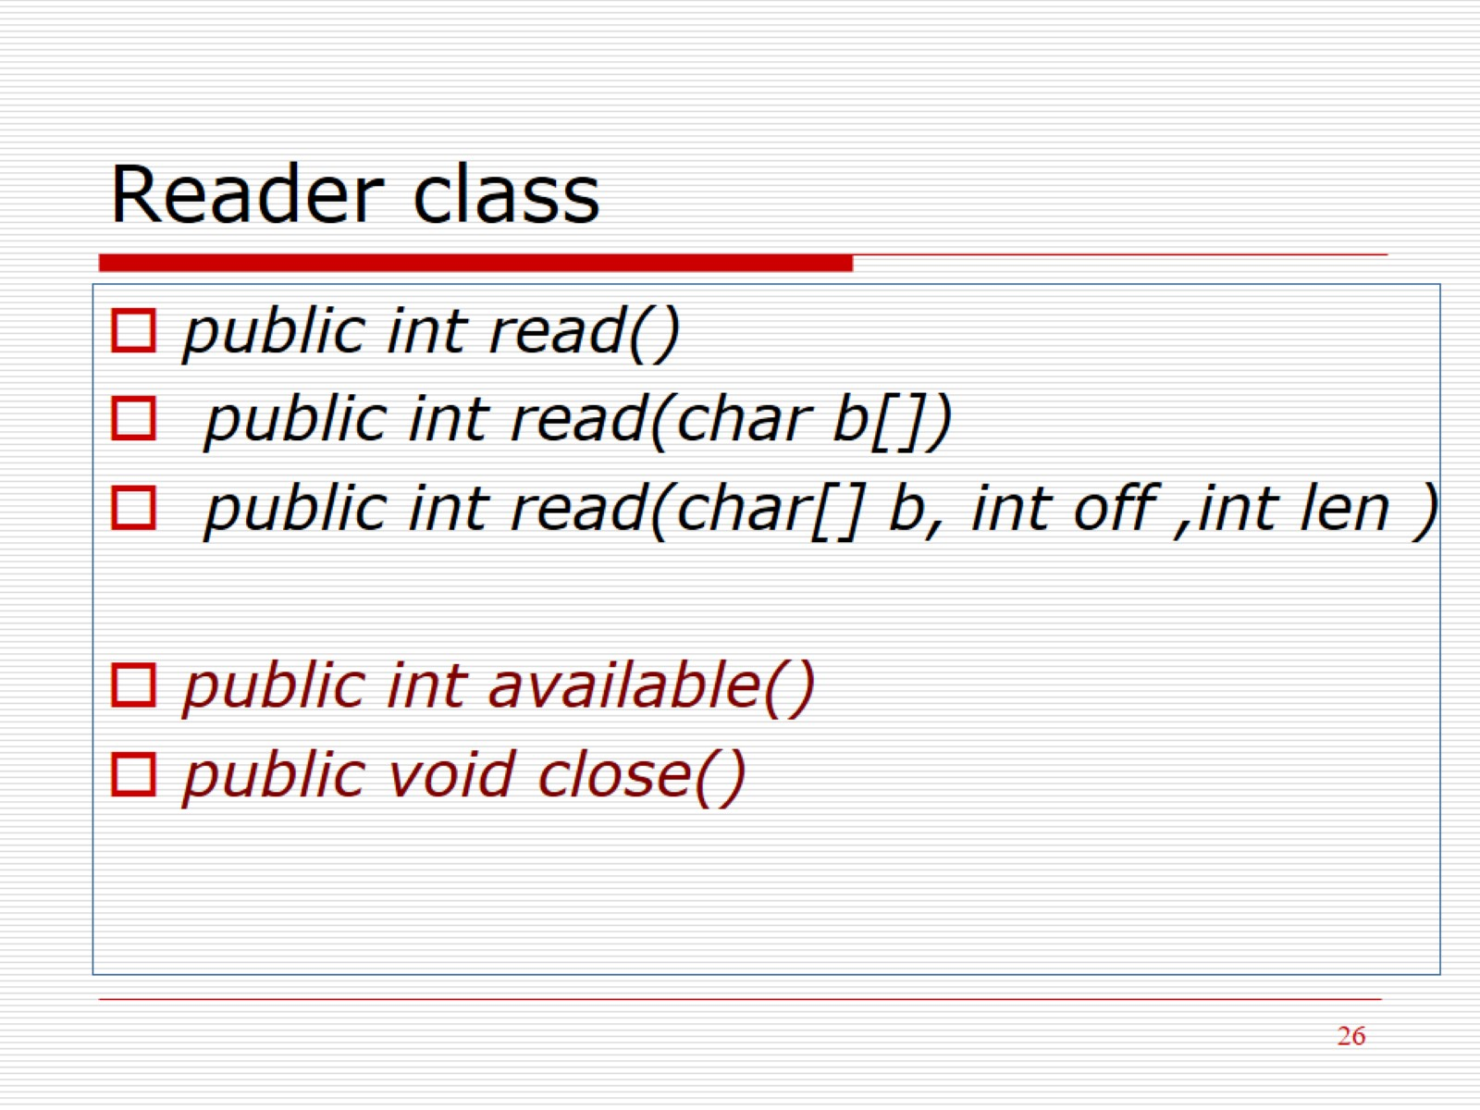
Reader class

Slide 27
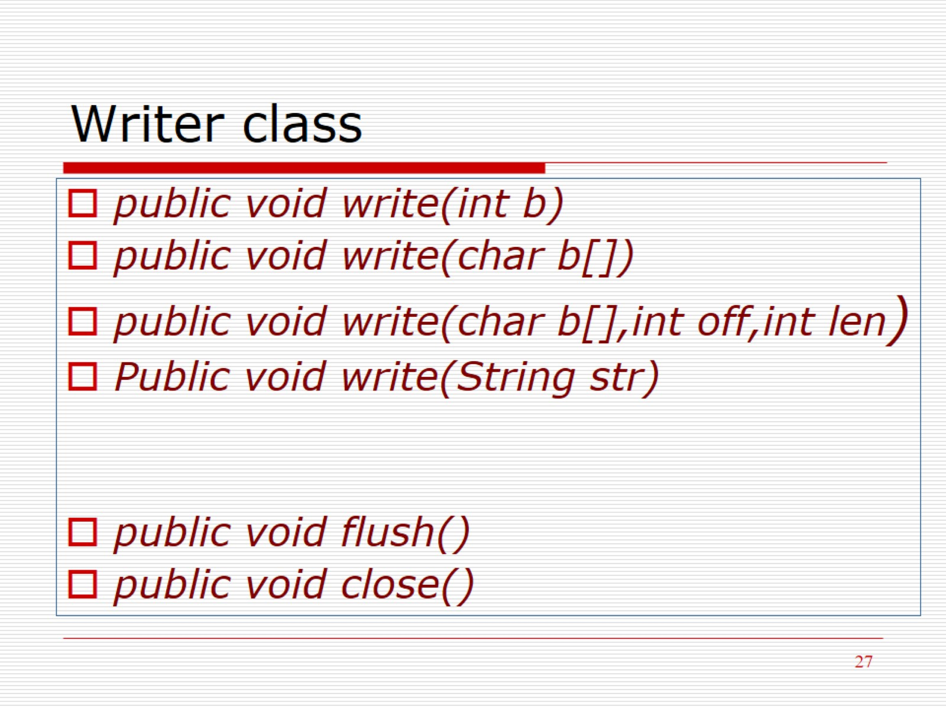
Writer class

Slide 28
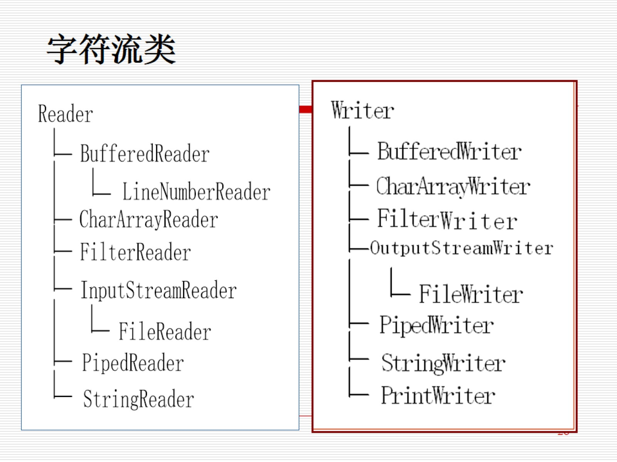
字符流类

Slide 29
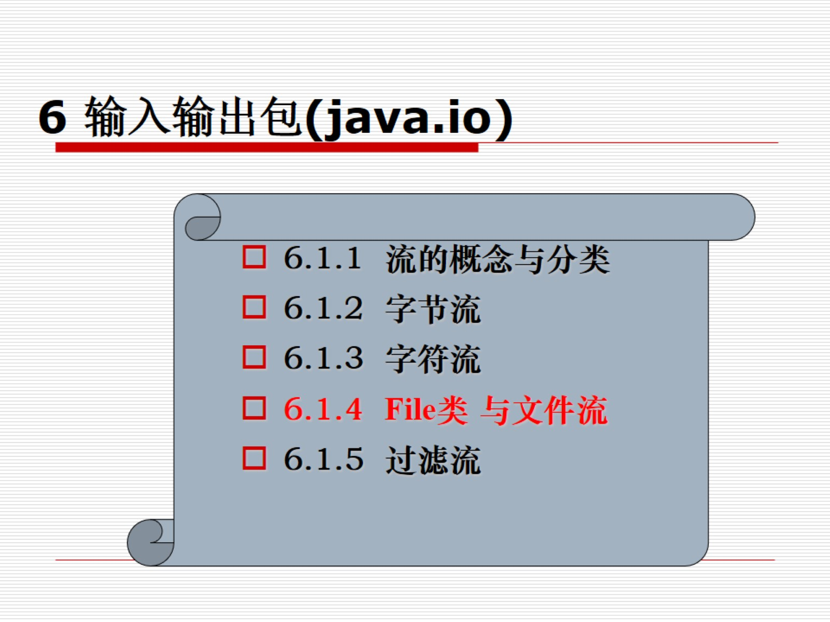
6 输入输出包(java.io)

Slide 30
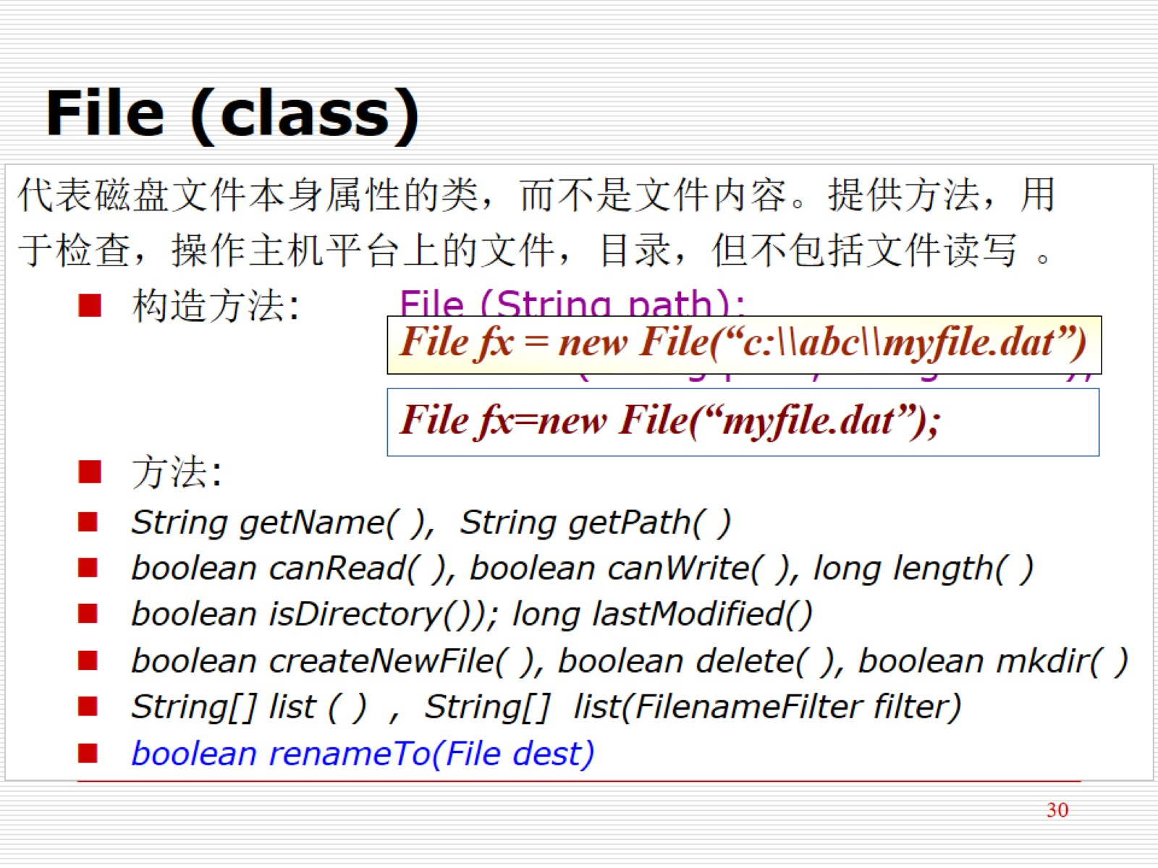
File (class)

Slide 31
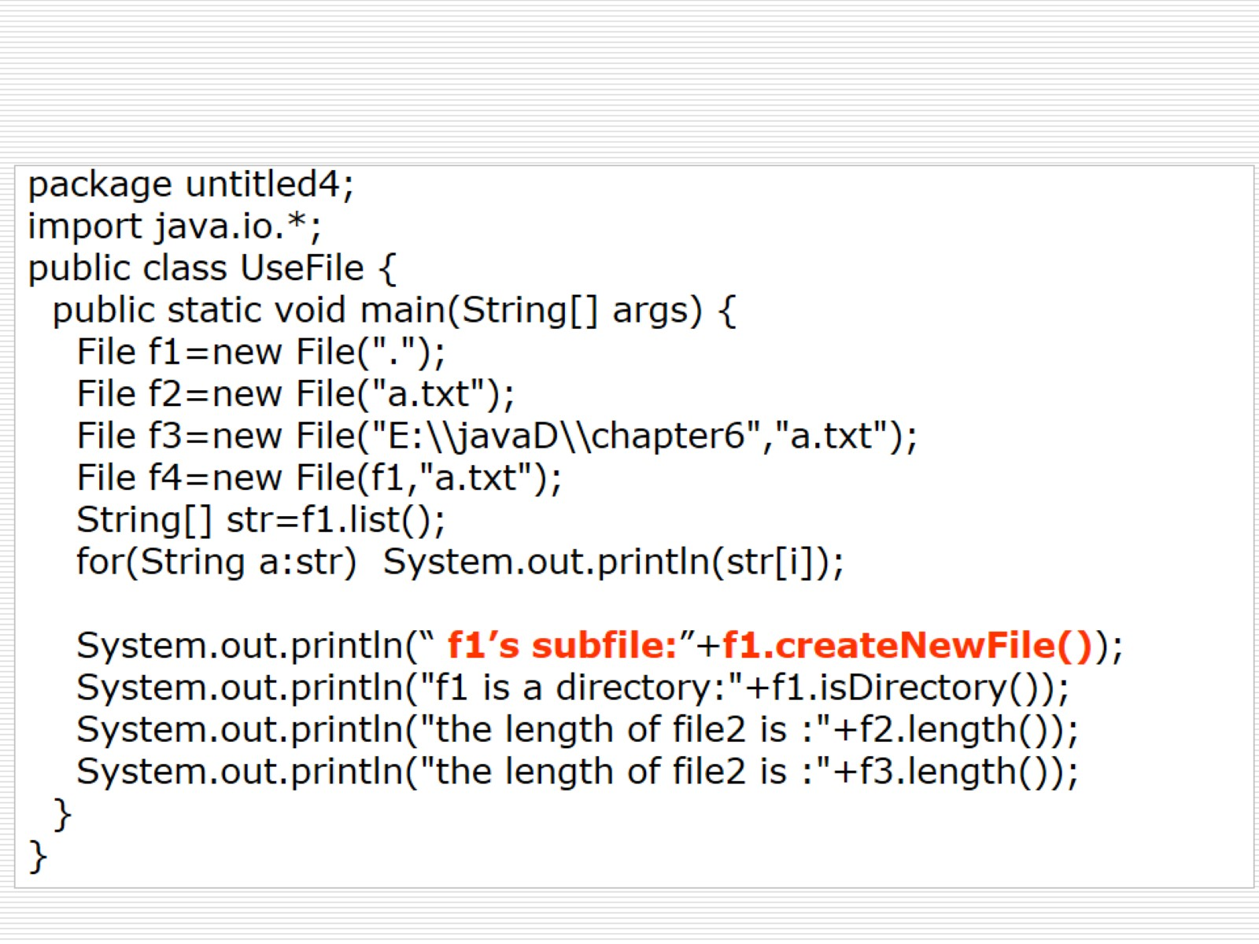

Slide 32
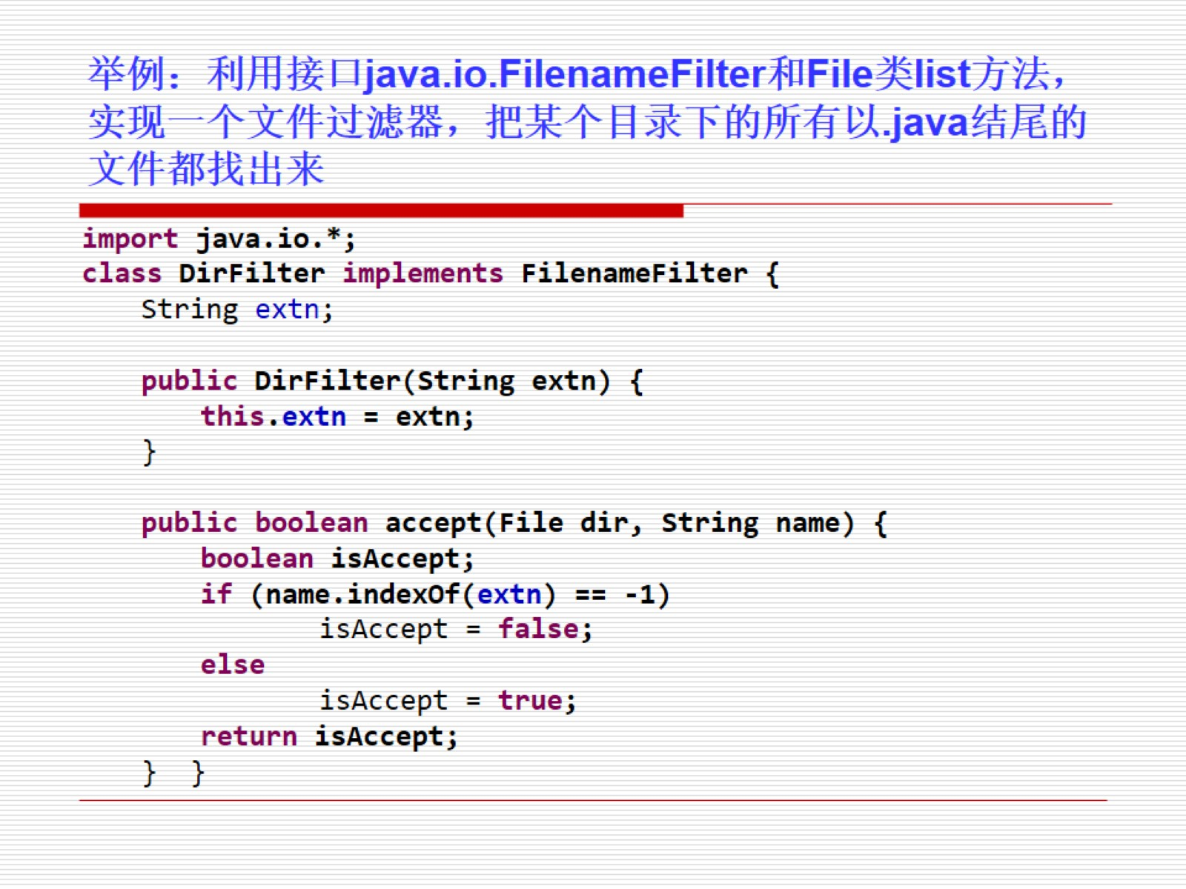
举例：利用接口java.io.FilenameFilter和File类list方法，实现一个文件过滤器，把某个目录下的所有以.java结尾的文件都找出来

Slide 33
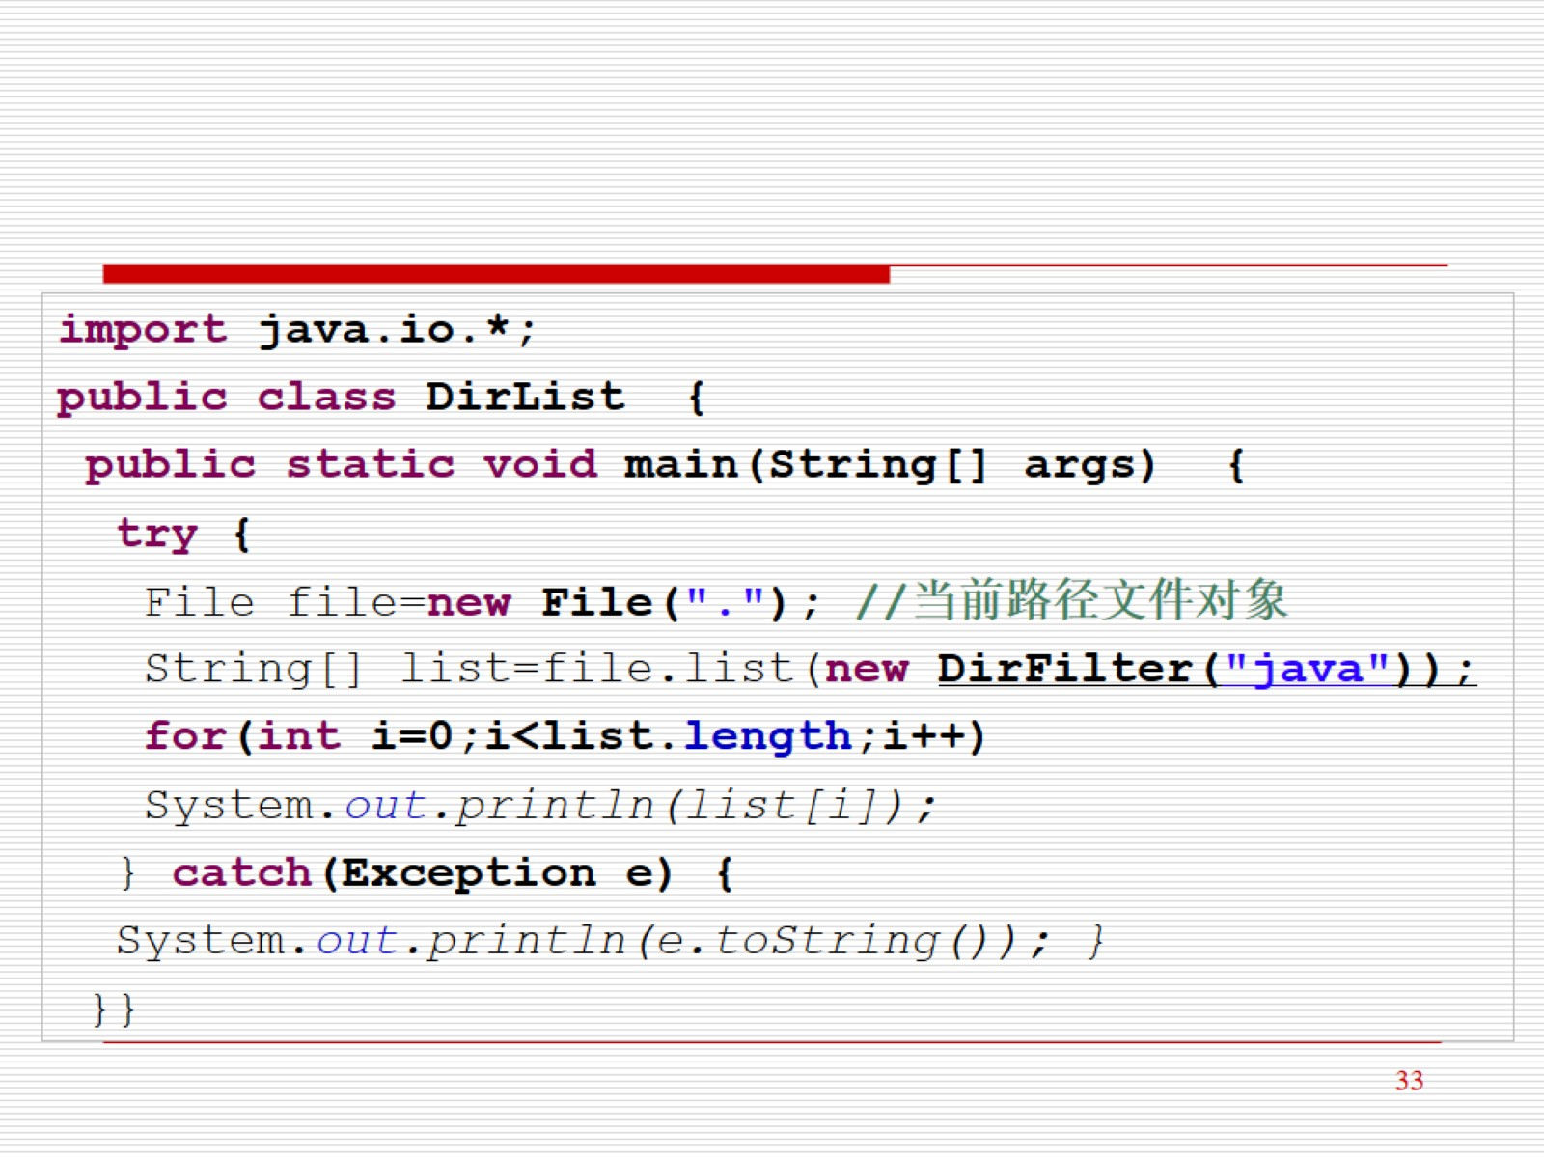

Slide 34
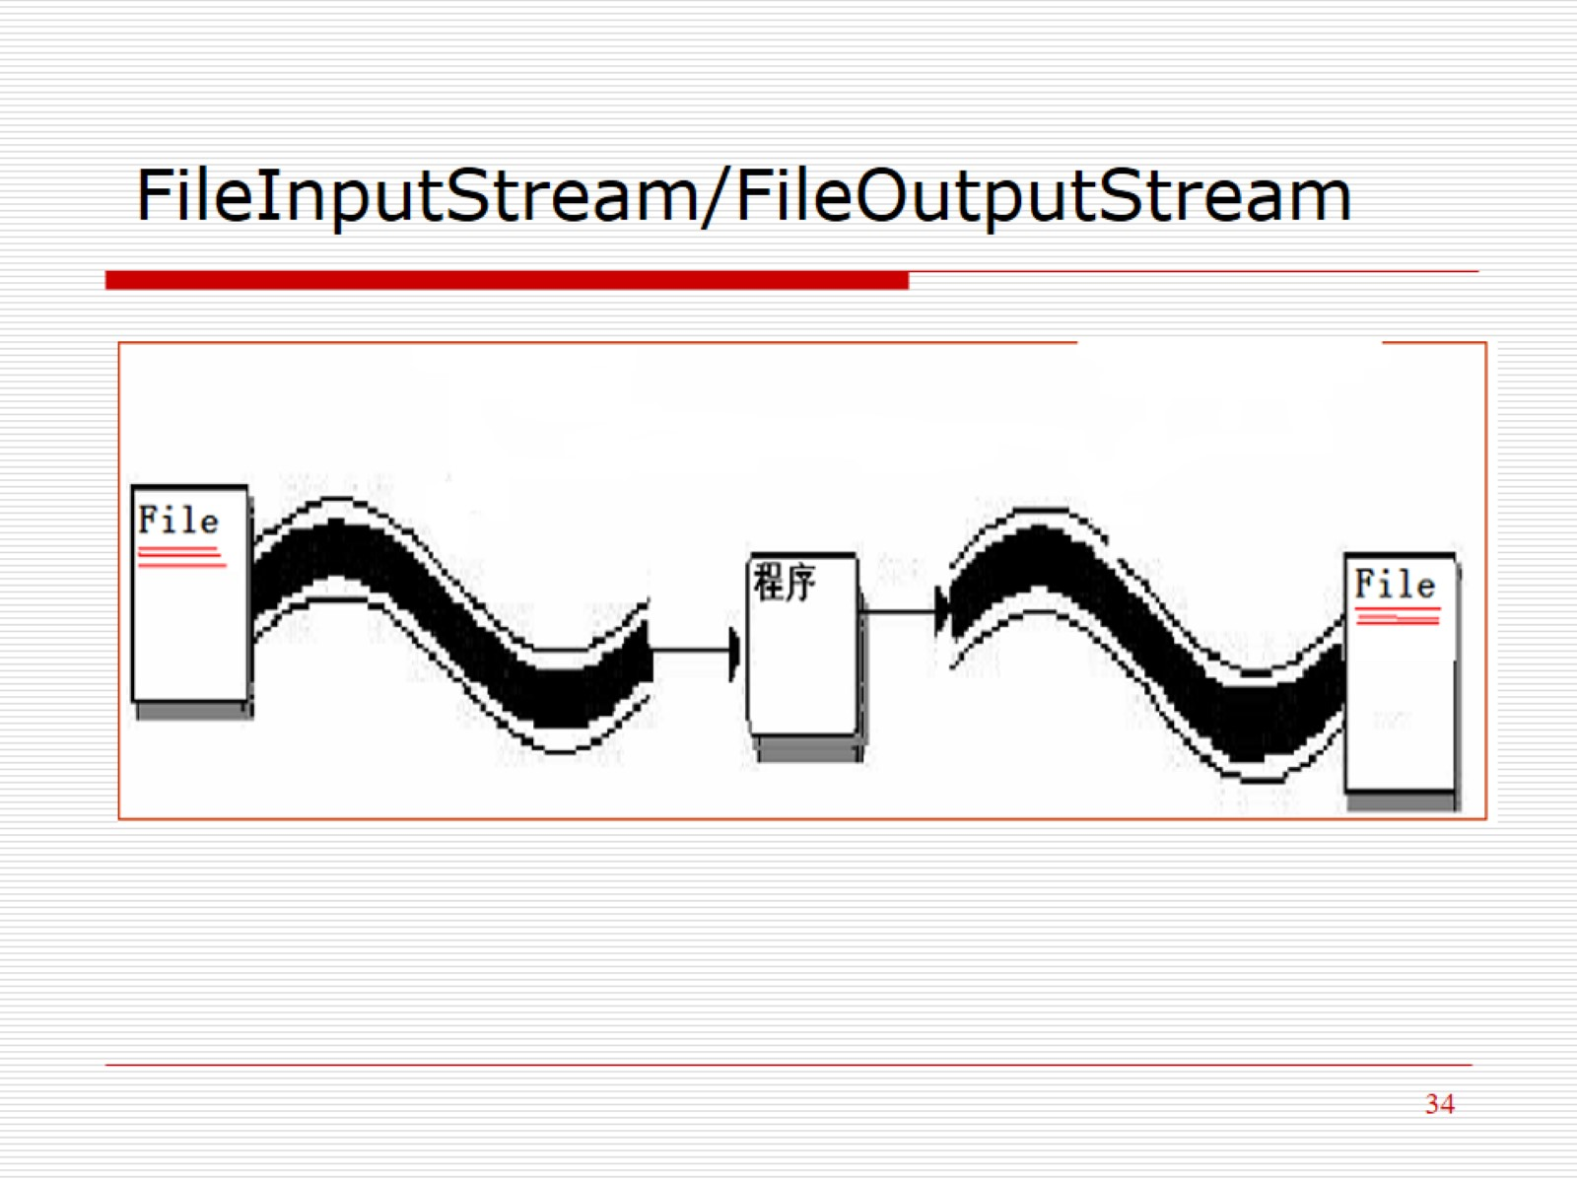
FileInputStream/FileOutputStream

Slide 35
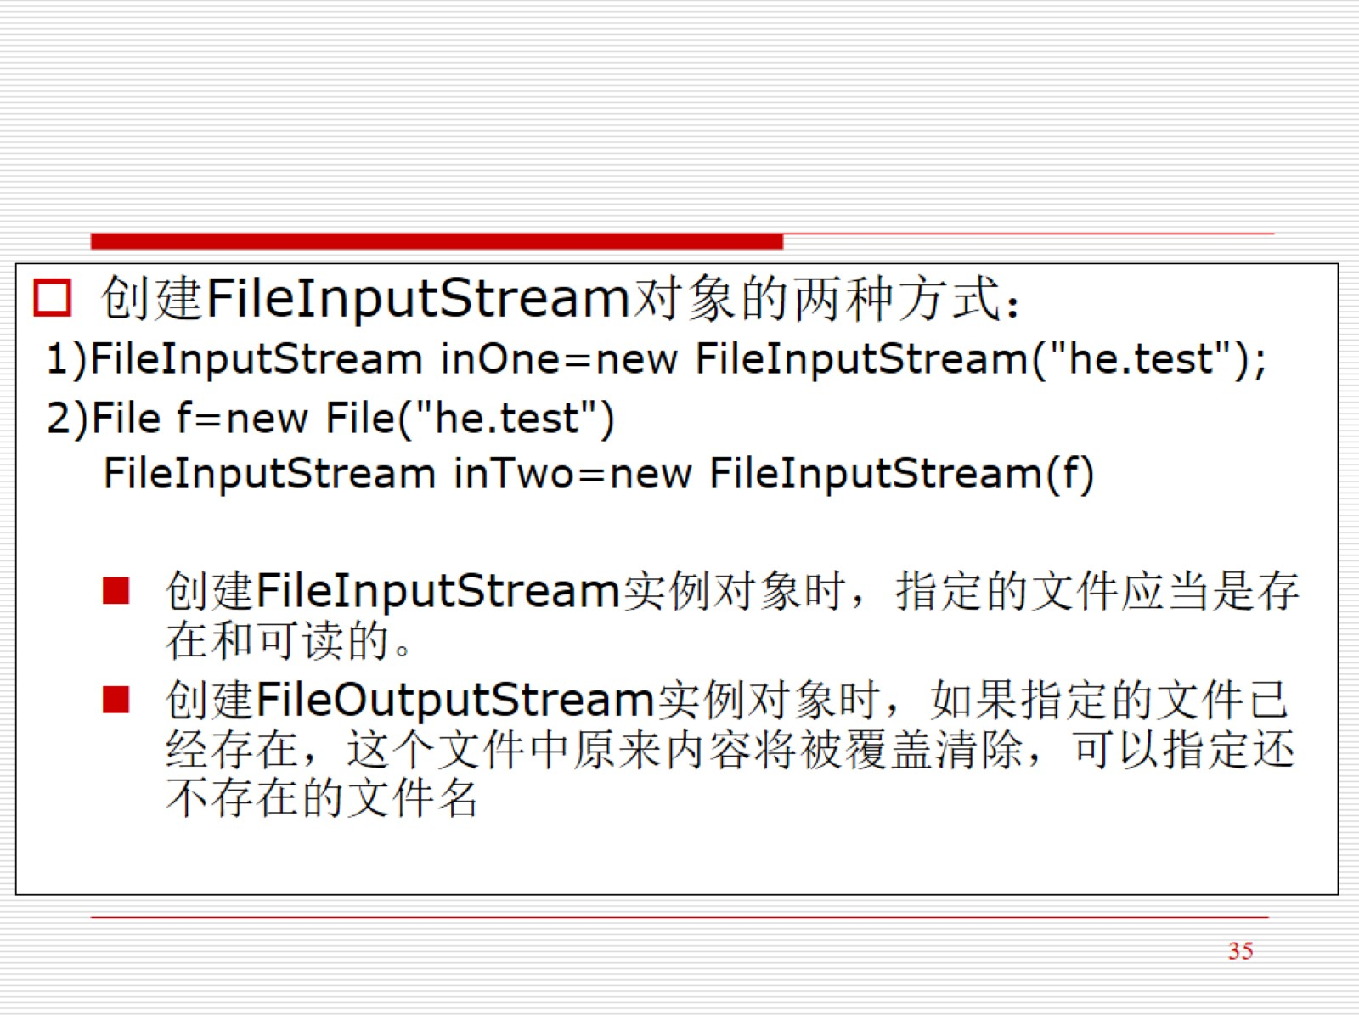

Slide 36
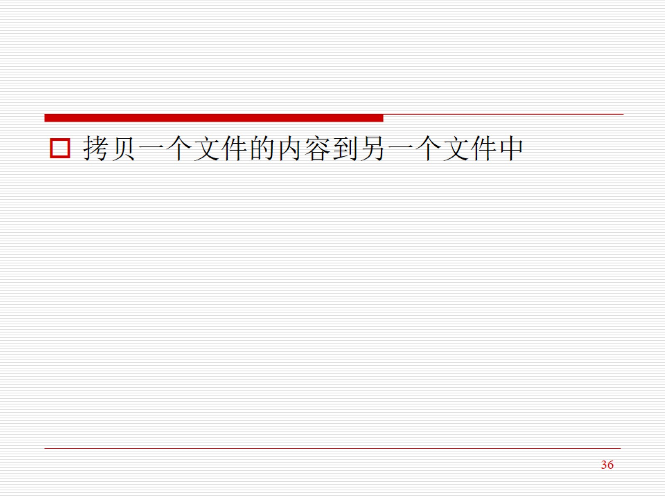

Slide 37
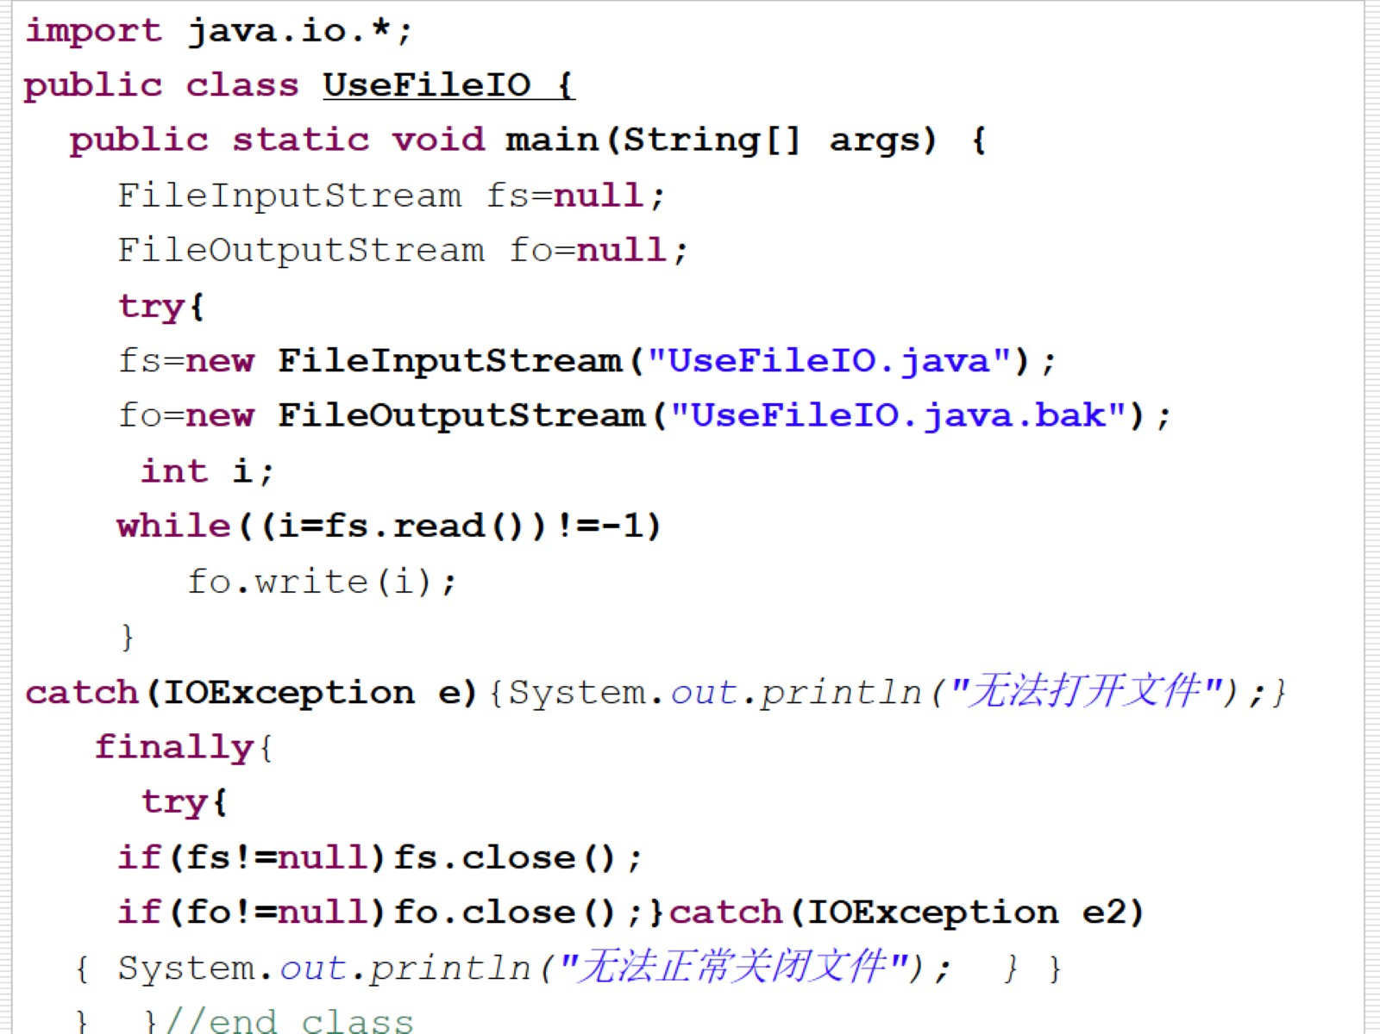

Slide 38
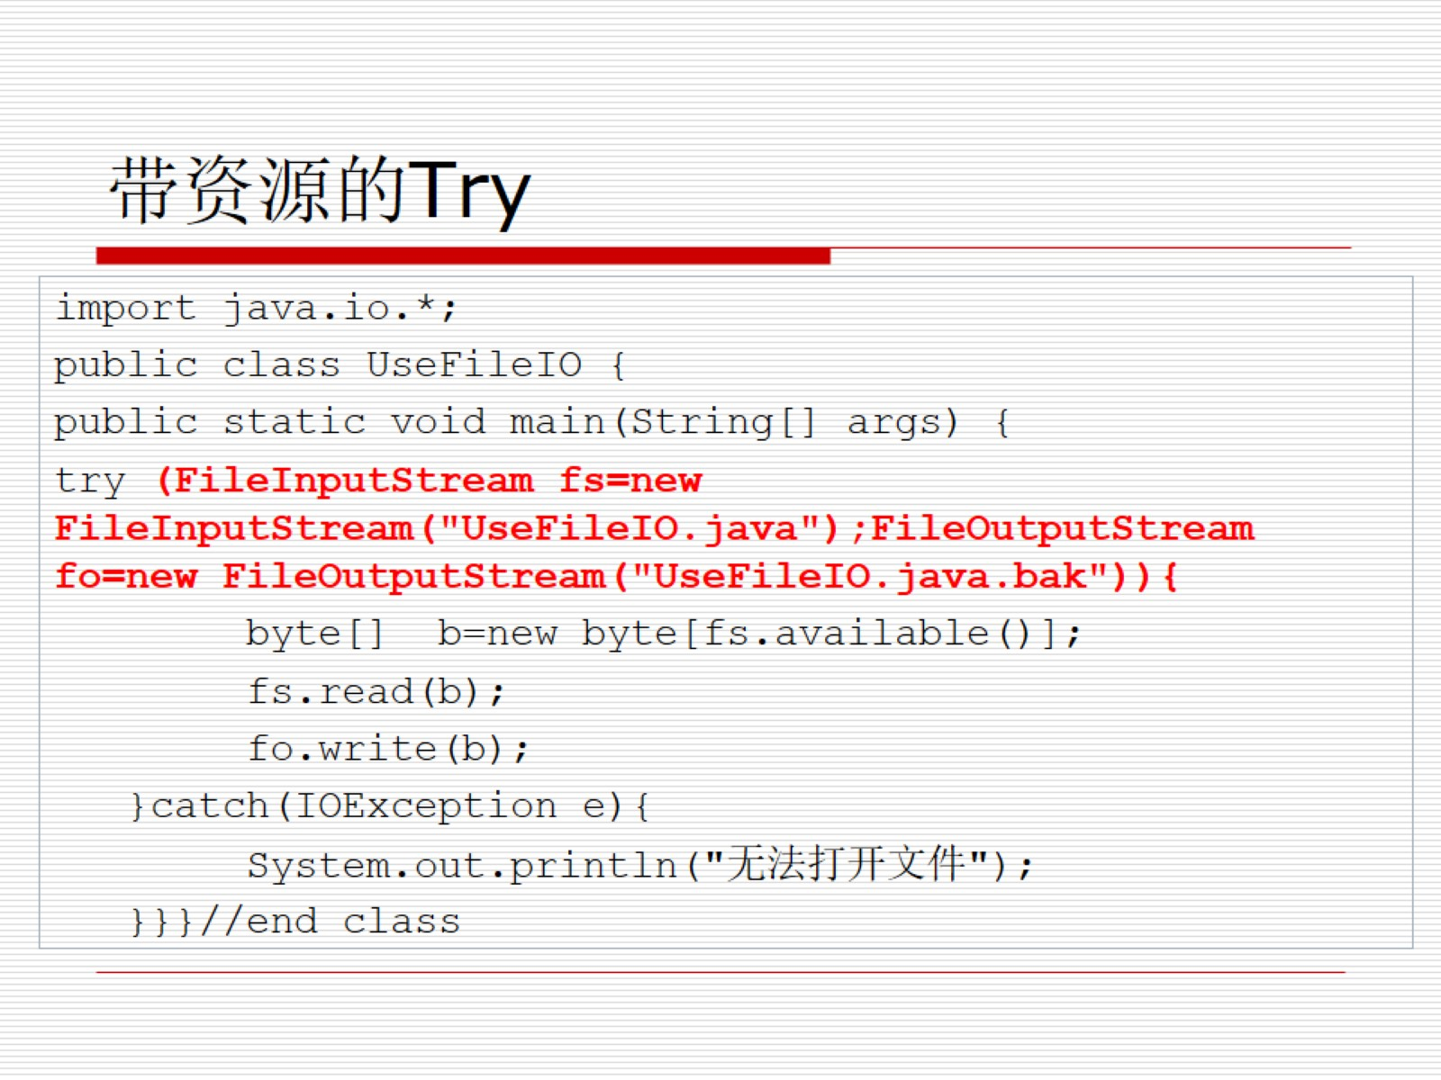
带资源的Try

Slide 39
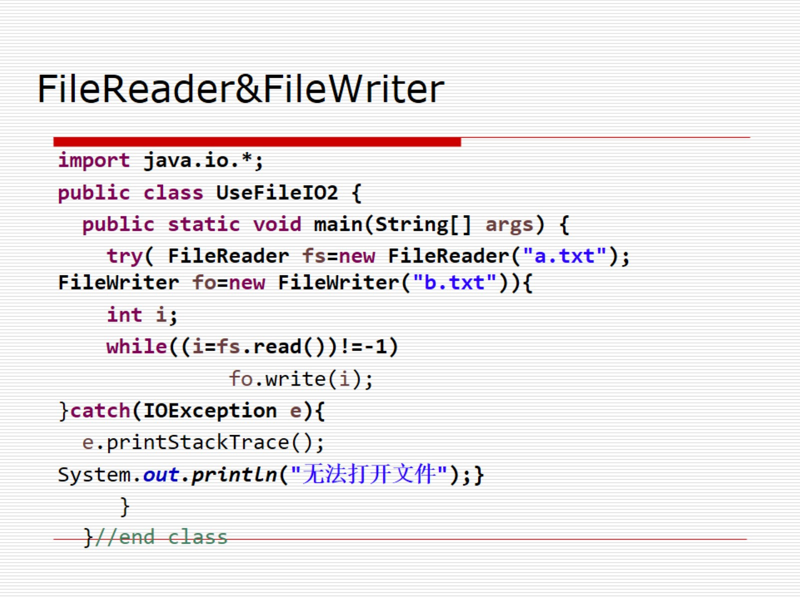
FileReader&FileWriter

Slide 40
6 输入输出包(java.io)

Slide 41
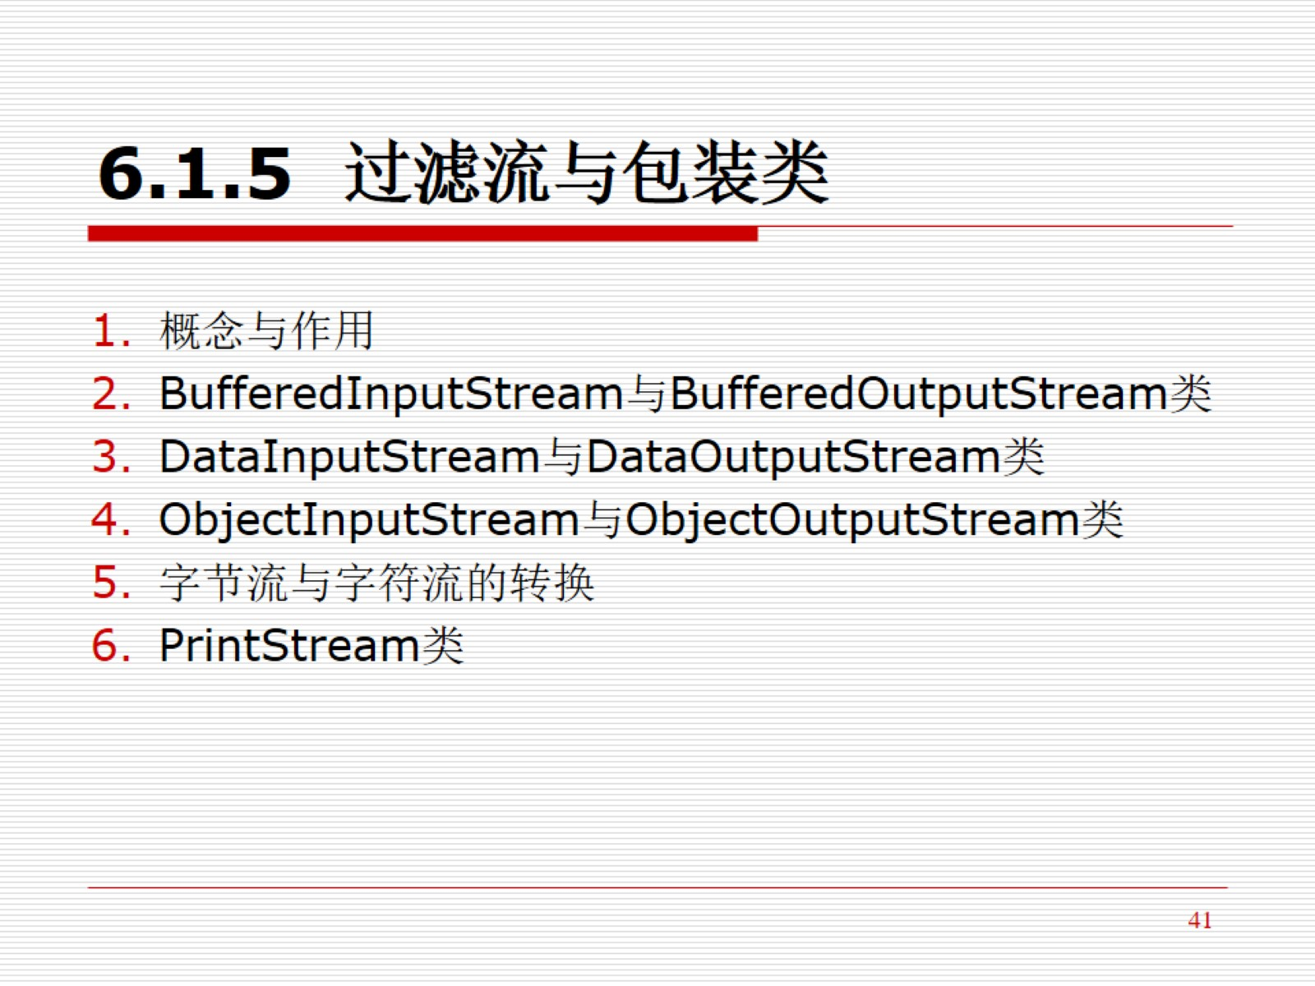
6.1.5 过滤流与包装类

Slide 42
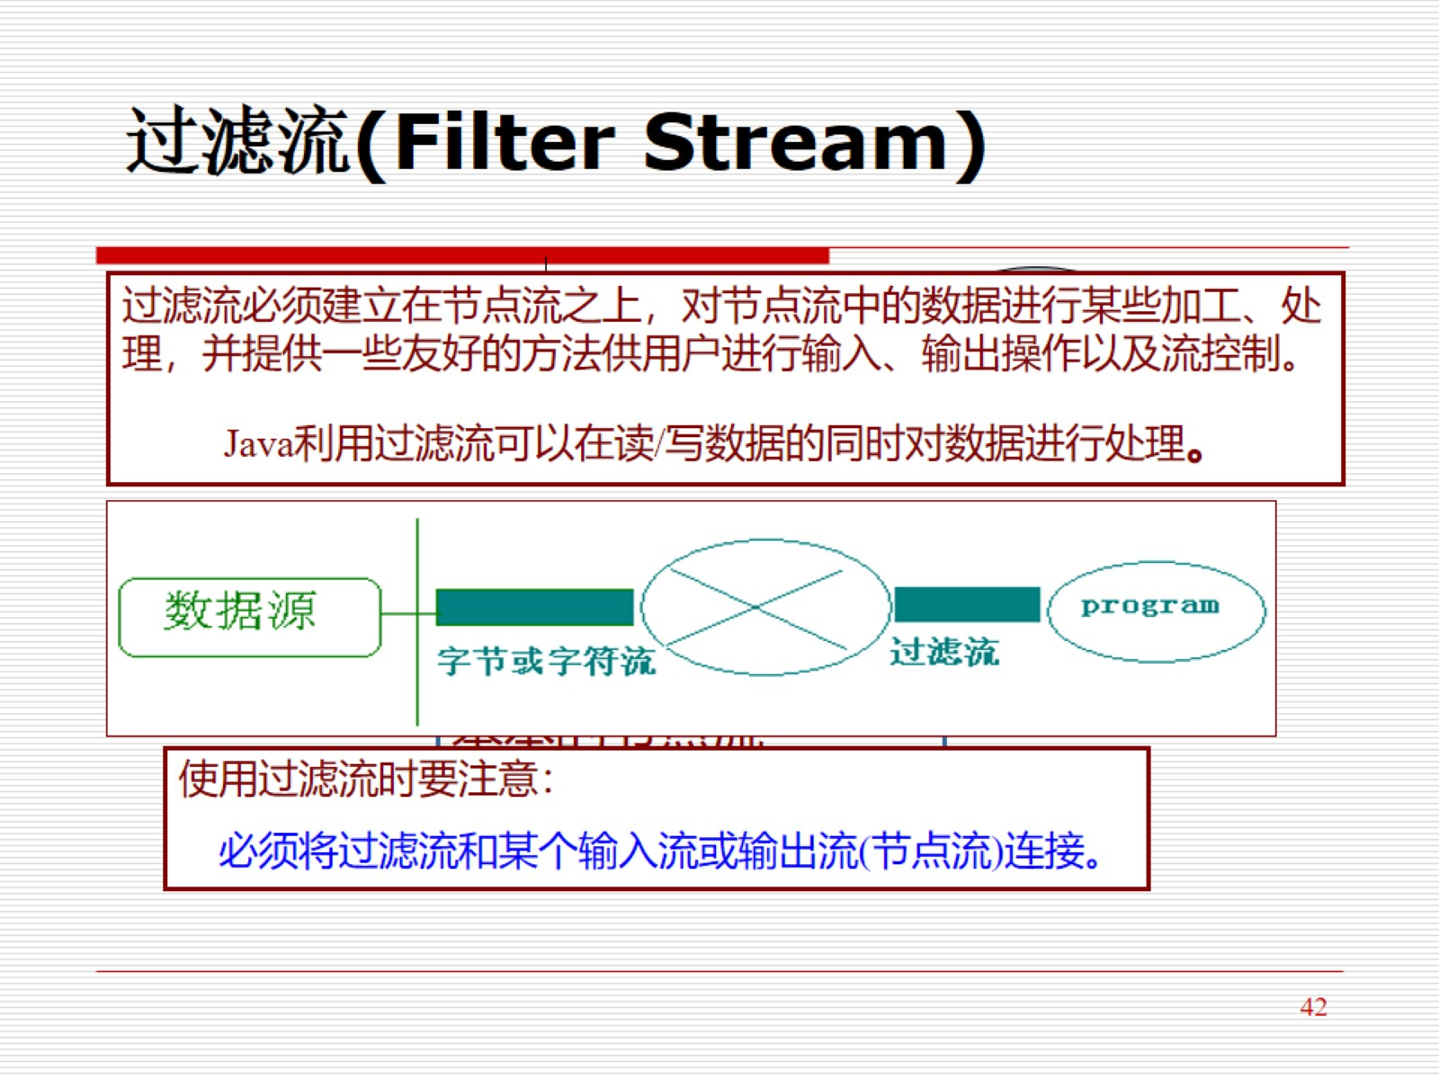
过滤流(Filter Stream)

Slide 43
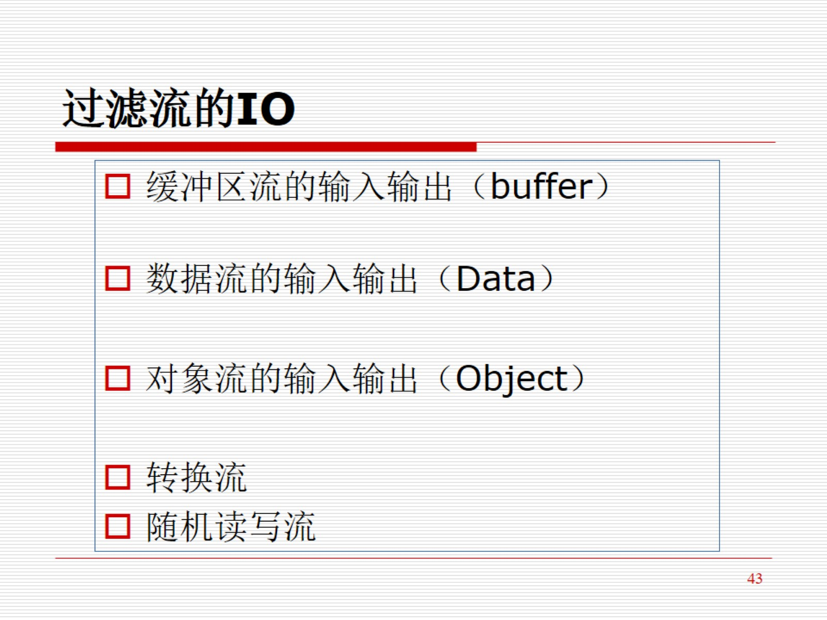
过滤流的IO

Slide 44
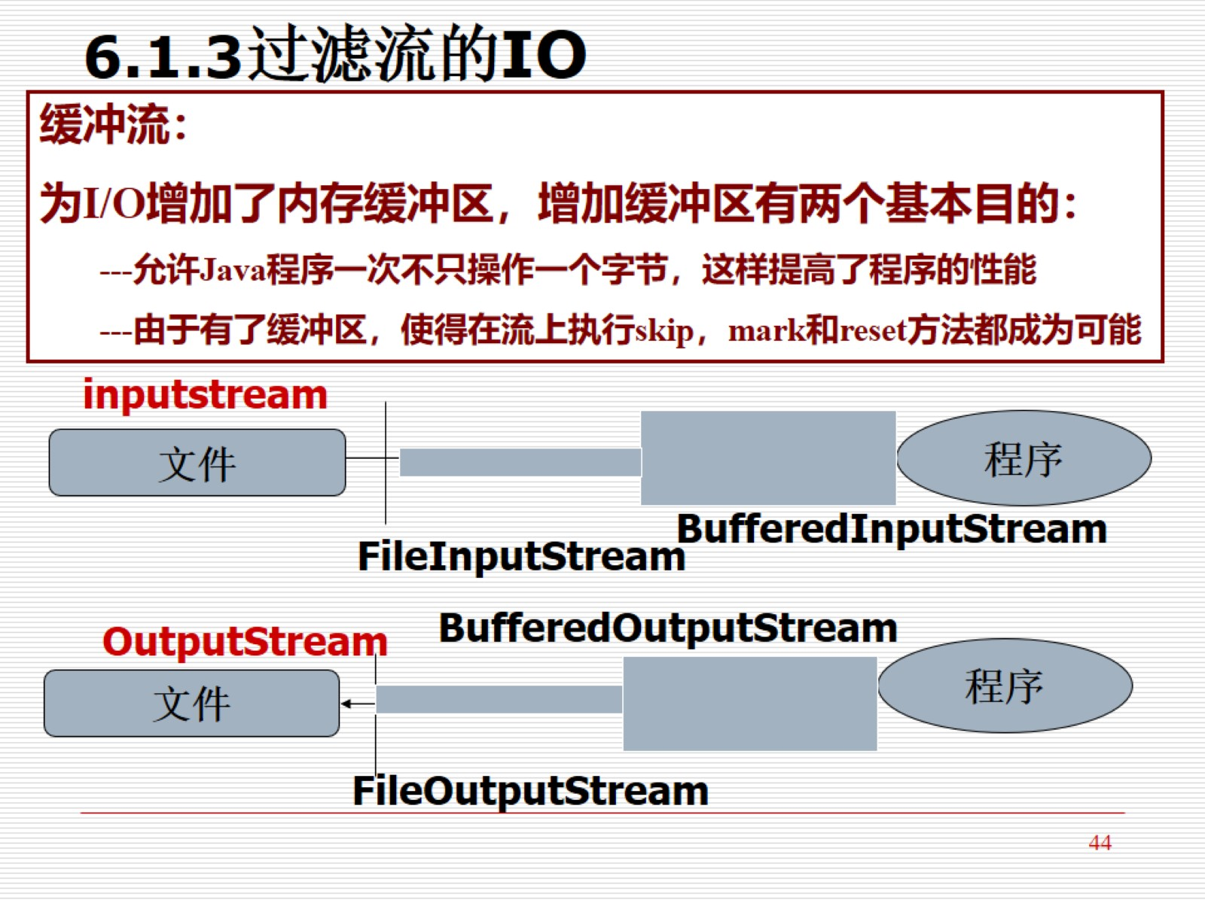
6.1.3过滤流的IO

Slide 45
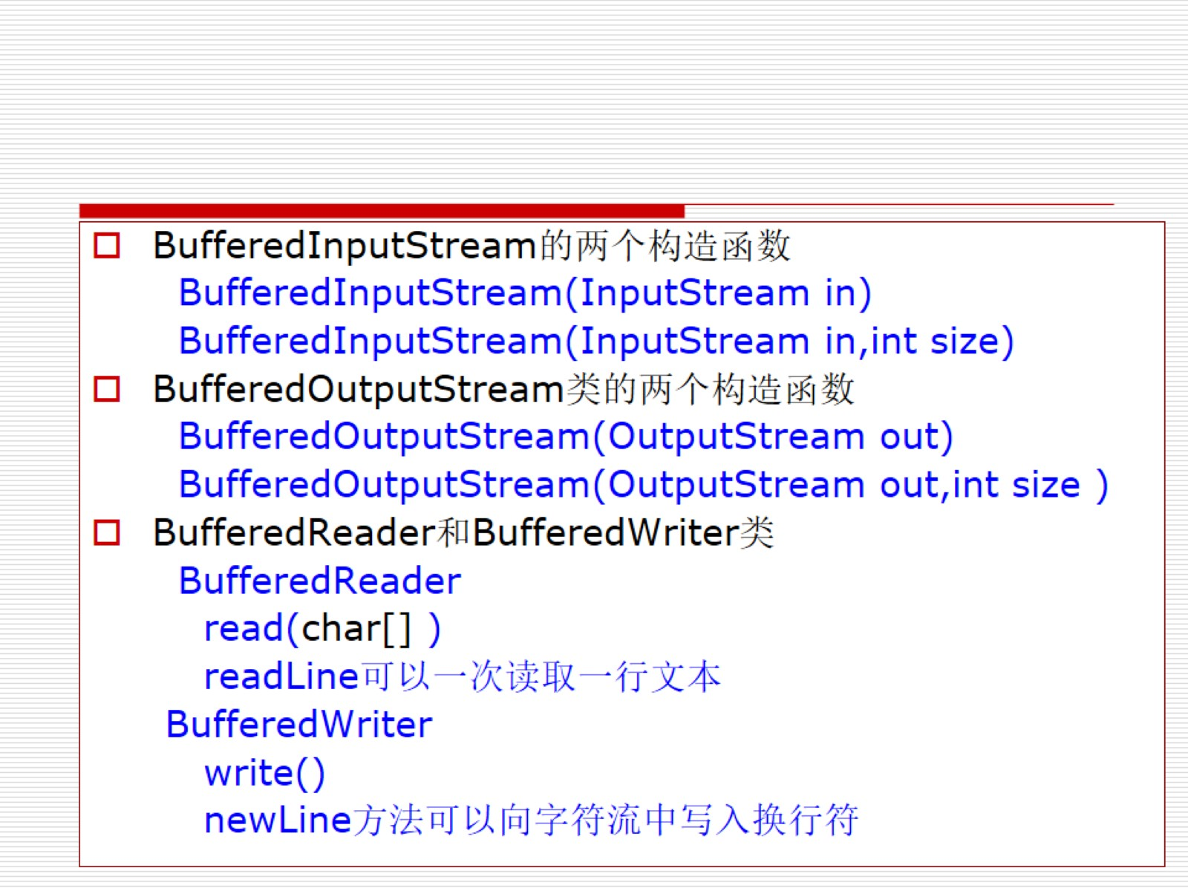

Slide 46
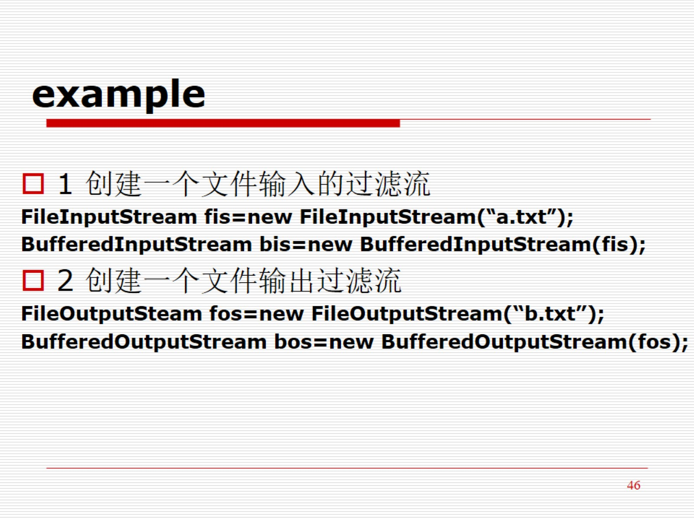
example

Slide 47
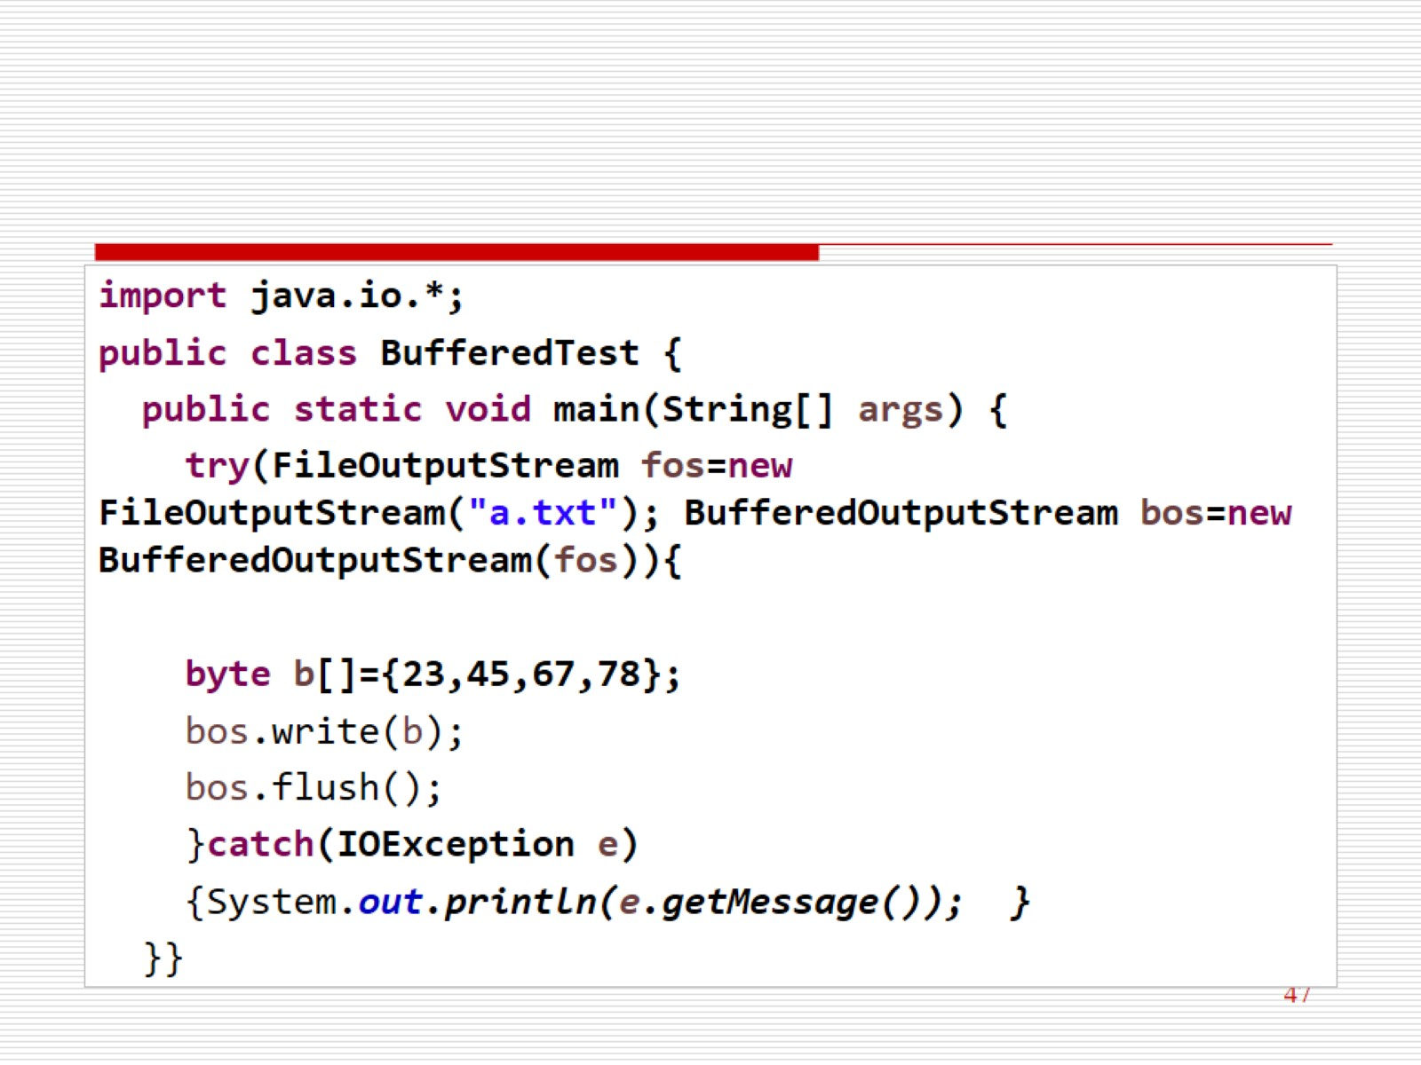

Slide 48
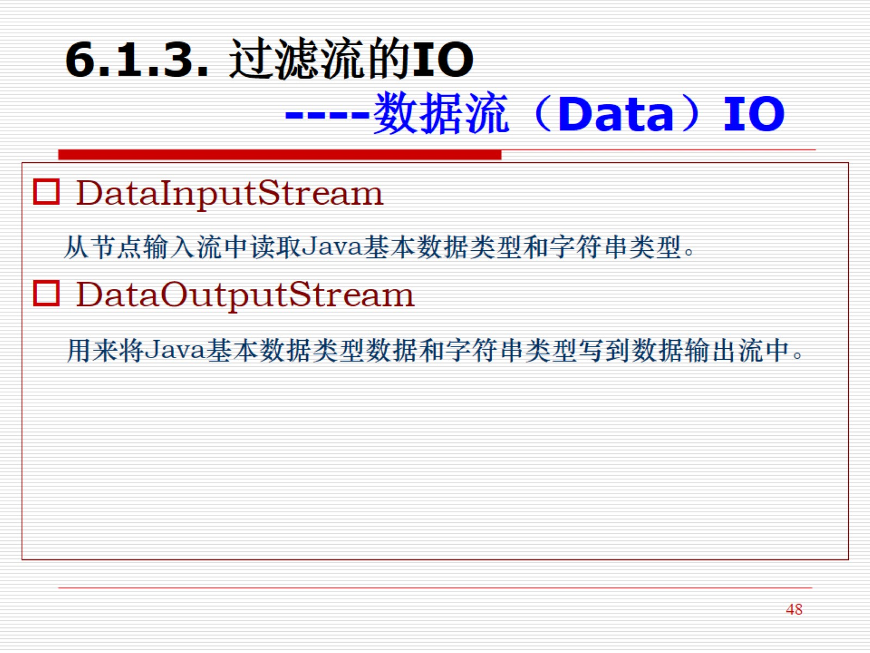
6.1.3. 过滤流的IO ----数据流（Data）IO

Slide 49
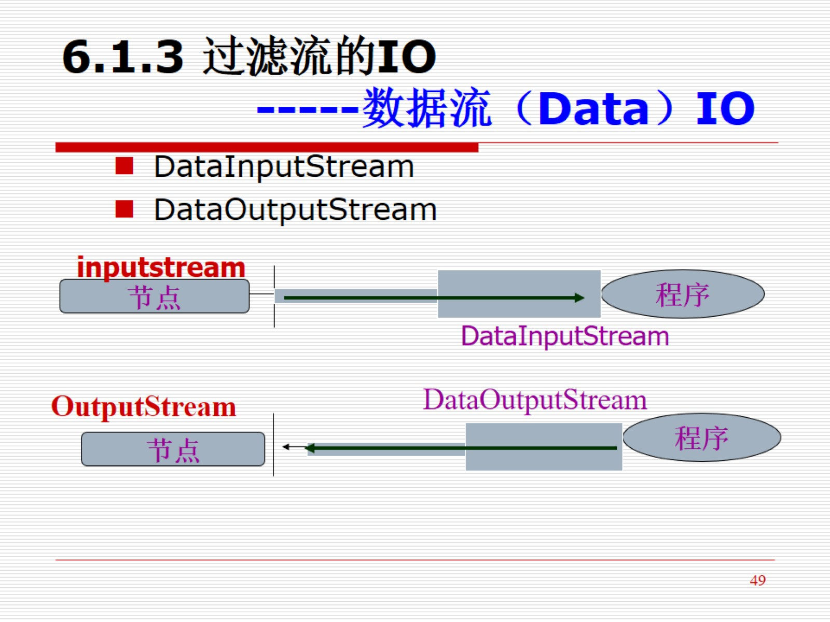
6.1.3 过滤流的IO -----数据流（Data）IO

Slide 50
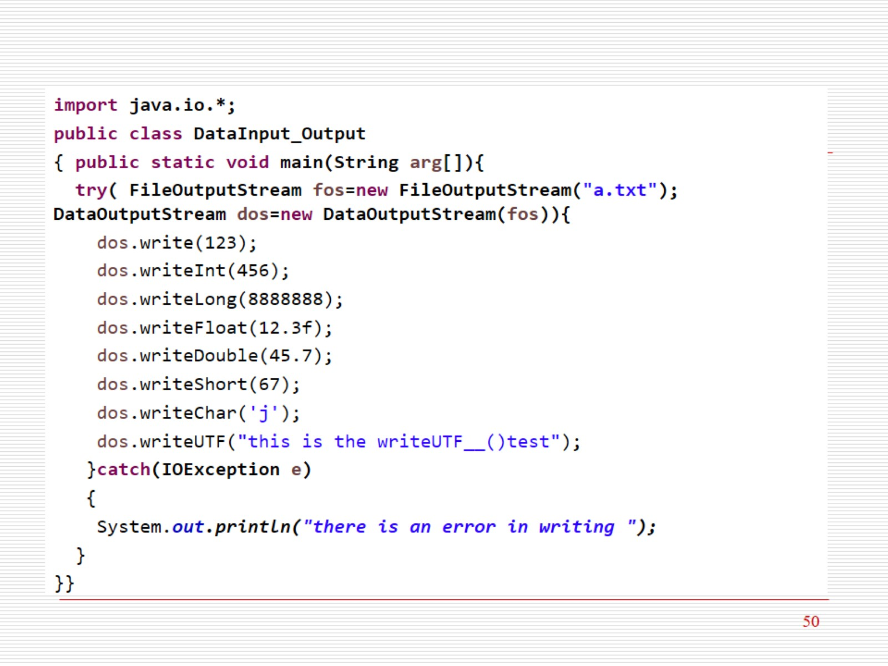

Slide 51
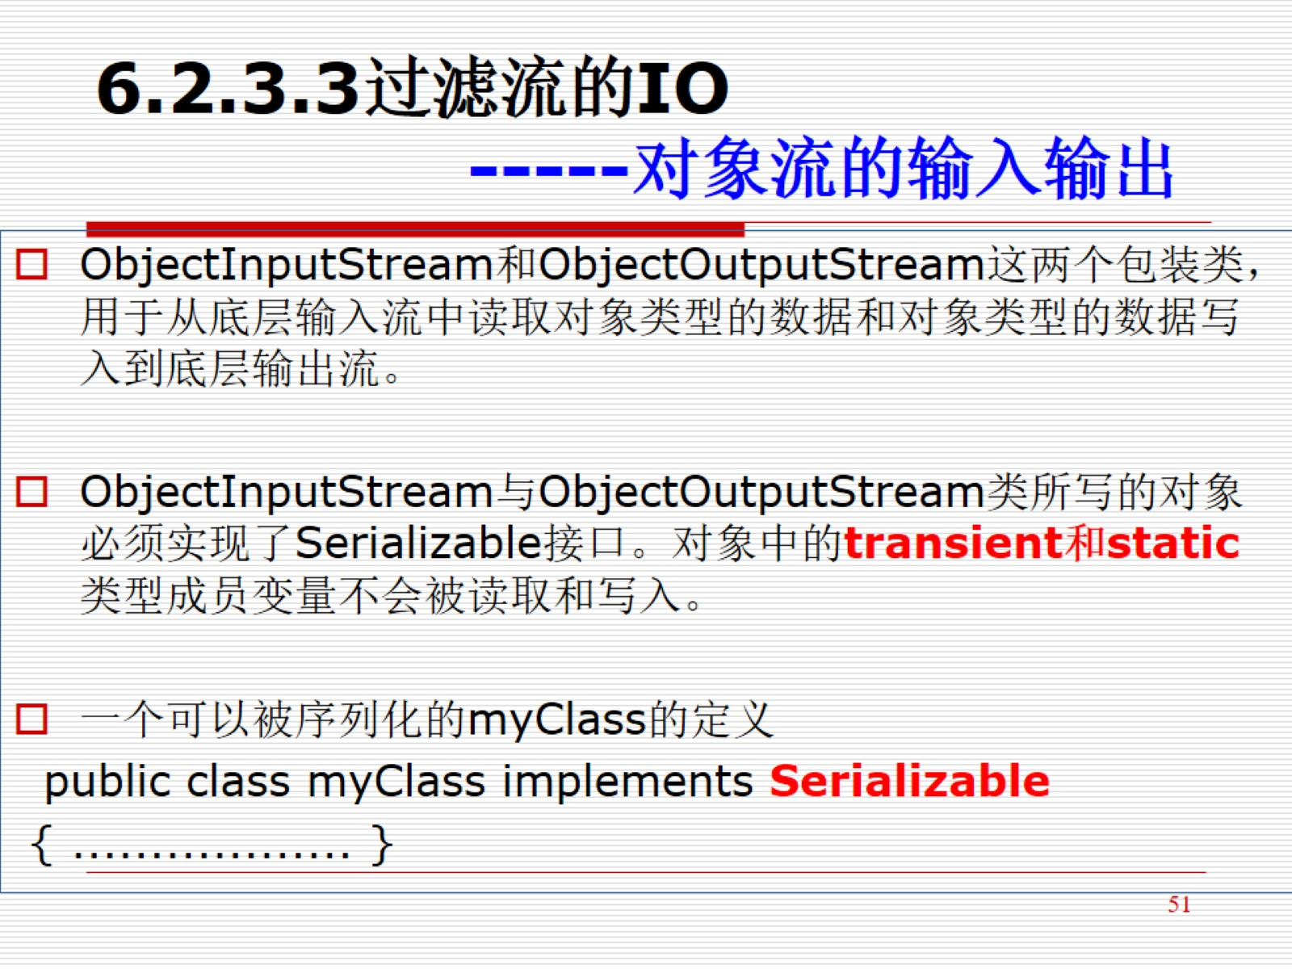
6.2.3.3过滤流的IO -----对象流的输入输出

Slide 52
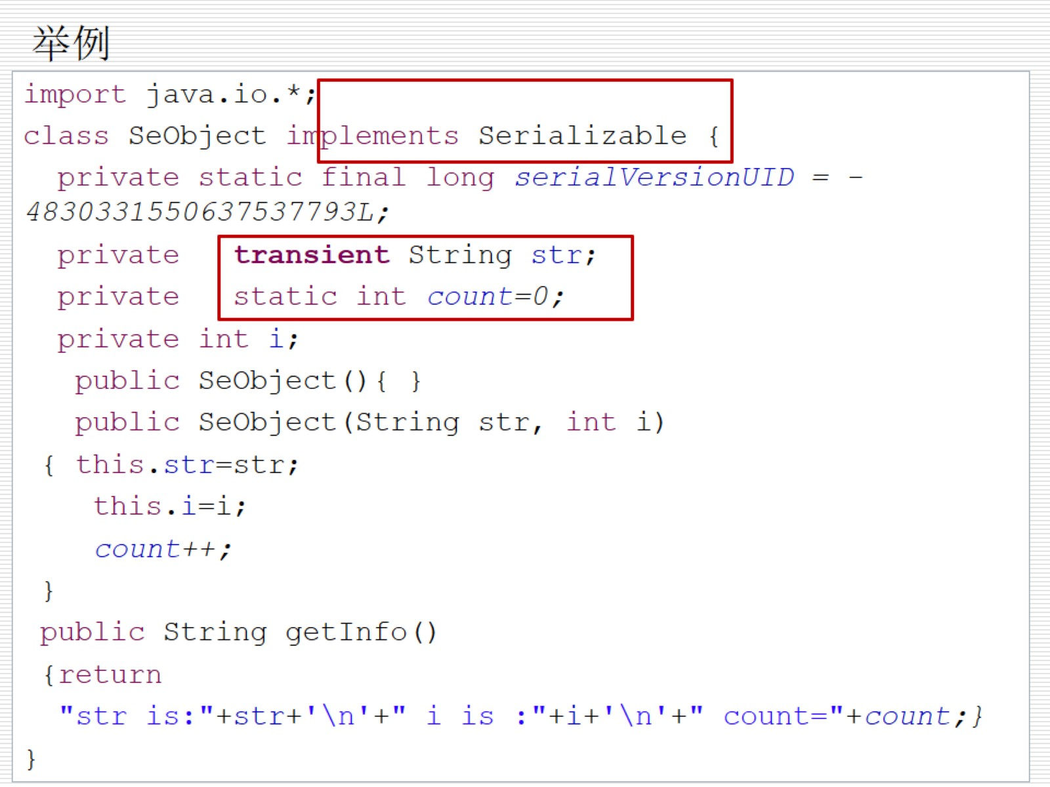
举例

Slide 53
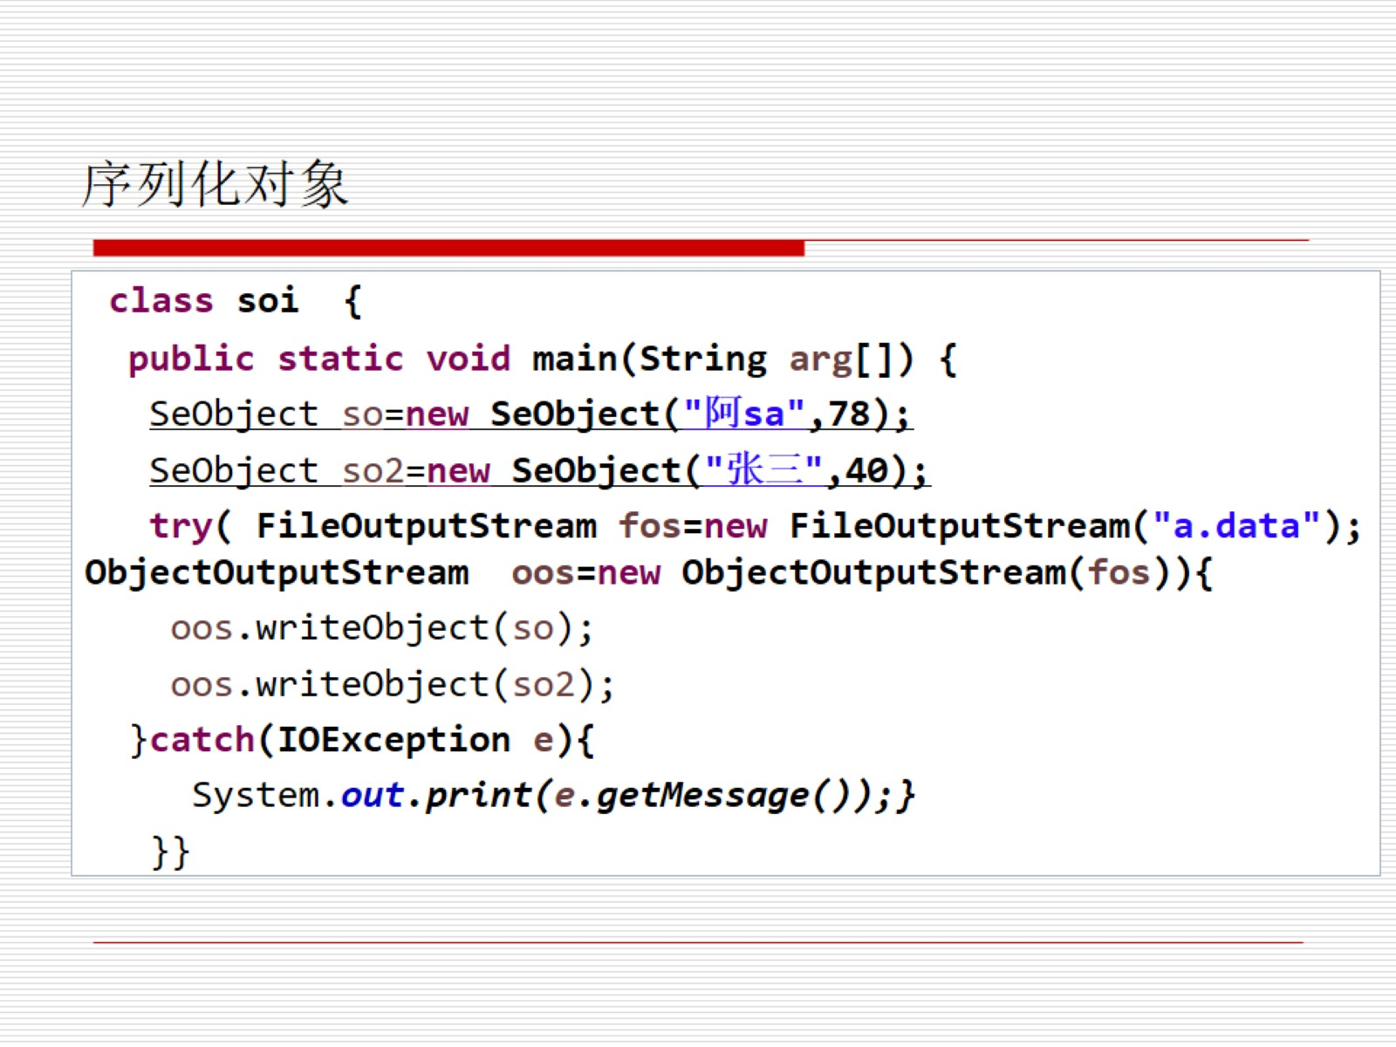
序列化对象

Slide 54
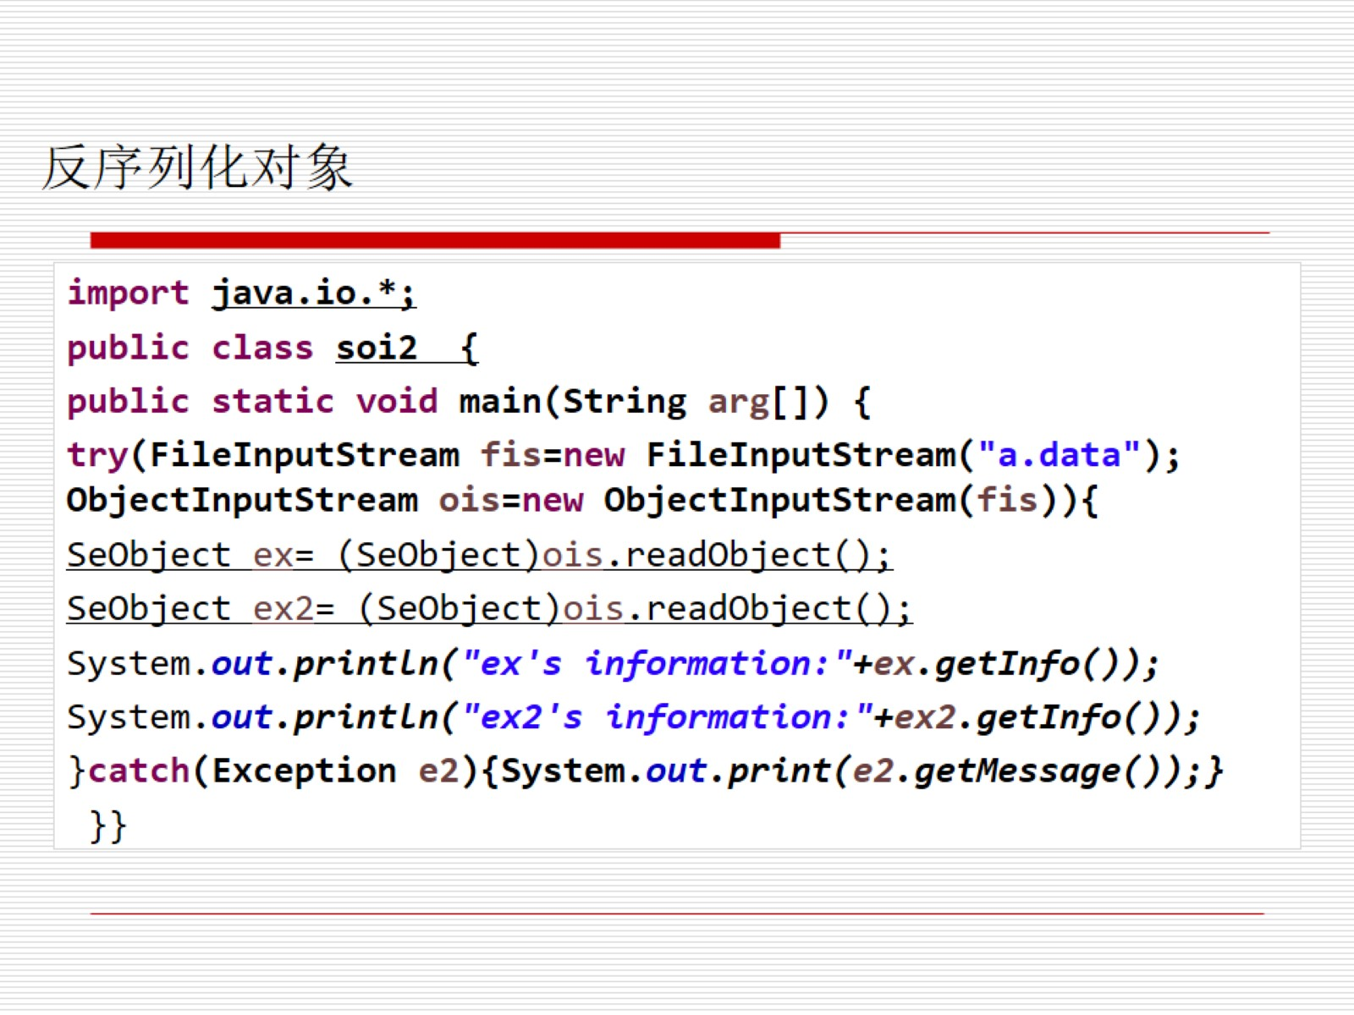
反序列化对象

Slide 55


Slide 56

字节流和字符流的转换

Slide 57


Slide 58

要从键盘输入一行字符

Slide 59

6.2.3.2过滤流的IO -----PrintStream类

Slide 60

RandomAccessFile类

Slide 61


Slide 62

Scanner

Slide 63

Scanner

Slide 64

使用Scanner解析文件

Slide 65


Slide 66

6.3 Java New IO(扩展，自学)

Slide 67

6.3.1 NIO与IO

Slide 68

6.3.2 NIO的主要组成部分

Slide 69

6.3.2 NIO的主要组成部分

Slide 70

6.3.2 NIO的主要组成部分

Slide 71

6.3.2 NIO的主要组成部分

Slide 72

6.3.2 NIO的主要组成部分

Slide 73

6.3.2 NIO的主要组成部分

Slide 74

6.3.3 Buffers

Slide 75

6.3.3 Buffers

Slide 76

6.3.3 Buffers

Slide 77

6.3.3 Buffers

Slide 78

6.3.3 Buffers

Slide 79

6.3.3 Buffers

Slide 80

6.3.3 Buffers

Slide 81


Slide 82

6.3.4 Channels

Slide 83

6.3.4 Channels

Slide 84


Slide 85

6.3.4 Channels

Slide 86

以FileChannel为例：

Slide 87


Slide 88

学习API的方法

